Slide 1
Управление проектами
Практикум
Новикова С.В.

Slide 2
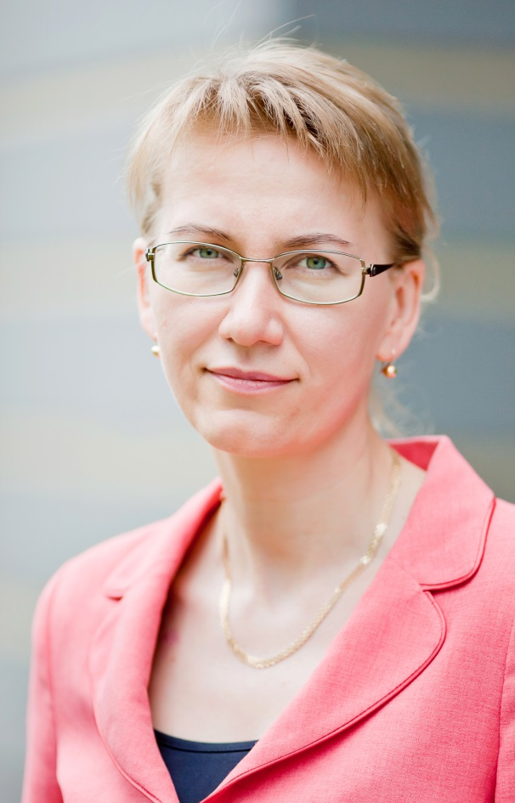
Представление, Опасения, Пожелания
О СЕБЕ
Тьютор The Open University с 2008 года
Специализация обучения: Управление деятельностью и изменениями, Стратегический менеджмент
Руководитель дипломных проектов МВА «Стратегия»
Директор по маркетингу ЧАО «Сегодня Мультимедиа»
Дочь, Мать двоих детей, Жена

Slide 3

Представление, Опасения, Пожелания
О ВАС

Slide 4
Цели практикума
Быть
МЕНЕДЖЕРОМ ПРОЕКТА
Управлять проектами в организации в соответствии со стратегическими приоритетами деятельности организации
Развитие навыков по управлению проектами
Владеть
Процессом Управления проектной деятельностью организации
Уметь
Использовать инструменты проектного менеджмент на практике
Знать и понимать
Инструменты / методики проектного менеджмента

Slide 5
Организационная деятельность

Slide 6
Этапы процесса контроля (Daft, 1994)

Slide 7

Управление изменениями
Будущее состояние
Управление изменениями
Текущая ситуация
Постановка целей
Анализ проблем и возможностей для развития

Slide 8
?
Почему «управление изменениями» традиционно выделяют в отдельную дисциплину?
Текущая деятельность 1
Текущая деятельность 2
Изменения
Цели изменений

Slide 9
Характеристики неограниченных ситуаций изменений

Slide 10
Характеристики ограниченной проблемы
ПРОЕКТ

Slide 11
Что такое Brainstorming?
Определение правил занятия

Slide 12
Что такое Brainstorming
Организованное и целенаправленное генерирование возможных идей в результате творческого мышления группы людей
Конференция, по результатам которой группа людей пытается найти решение для специфической проблемы путем спонтанного нахождения/генерирования идей членами группы (А. Озборн)

Slide 13
Тестируем нашу группу
Характеристика | Соответствие теме | Результат теста
Численность | 6-8-12 человек
Специализация | Практический опыт работы в различных проектах
Психологическая картина | Отсутствие злокачественных конфликтов и явных лидеров
Квалификация | Высокий равный уровень
Наличие «рыжего» | Человек задающий провокационные вопросы и принимающий массовый негатив

Slide 14
Правила Мозгового штурма
Запрещается всякая критика идей
Свободный полет мыслей и поощрение самых «безумных» идей
Развивайте идеи других
Генерируйте как можно больше идей
Обязательная фиксация всех идей

Slide 15
Основной Блок
Что такое проект?

Slide 16
Что такое проект?
Проект – это одноразовая, неповторяющаяся деятельность или совокупность действий, в результате которых за определенное время достигаются четко поставленные цели

Slide 17
Большинство проектов имеют общие характеристики:
Они являются целевыми, т.е. вся деятельность направлена на достижение определенных результатов или выходов
Они имеют четкое начало и конец
У них есть определенные ограничения, которые лимитируют и определяют процесс
Достигнутые результаты могут быть измерены с помощью согласованных показателей
(Мейлор (Maylor), 1996)

Slide 18




Три измерения проекта
Время
Бюджет
Качество

Slide 19
Измерения
Понятийный Блок № 1

Slide 20
Вопрос к обсуждению № 1
Определите различия между понятиями:
ПОКАЗАТЕЛЬ
НОРМАТИВ
ОЦЕНКА

Slide 21
ПРИМЕР: Трасса Киев- Одесса
Контекст:
движемся на автомобиле со скоростью 150 км/час на автомобиле Mitsubishi Lancer
Вопрос:
Определите показатели нашего движения
Оцените результаты деятельности по управлению автомобилем

Slide 22
Вопрос к обсуждению № 2
Как можно измерить слово:
КАЧЕСТВО
Очевидно, что КАЧЕСТВО – неопределённо пока не будут установлены
ПОКАЗАТЕЛИ и НОРМАТИВЫ

Slide 23
Основной Блок
Продолжение

Slide 24
Три измерения проекта
Время
Бюджет
Качество

Slide 25

Управление проектами
Управление проектами - это искусство руководства человеческими и материальными ресурсами и их координации на протяжении всего срока проекта, осуществляемым при помощи современных методов управления для достижения заданных целей, которые выражены в показателях масштаба, затрат, времени, качества и степени удовлетворения участников.
(PMI Standards Committee, 1987)

Slide 26
Критические факторы успеха проекта
Ясно поставленные цели
Четкое планирование и контроль
Высокая квалификация менеджера проекта
Хорошая административная поддержка
Достаточное количество времени и ресурсов
Выполнение своих обязательств всеми участниками
Широкое привлечение потребителей
Хорошие коммуникации
Хорошая организация и структура проекта
Возможность прекратить реализацию проекта
(Elbeik & Thomas), 1998)

Slide 27
Общие недостатки в проектах
В команде были сомнения по поводу целей проекта
Команда не была уверена в том, что должно быть сделано
К концу проекта цели были достигнуты только частично
Работы выполнялись позже намеченных в графике сроков
Запланированный бюджет был превышен
(Elbeik & Thomas), 1998)

Slide 28
Основные признаки неудачи проекта
Бюджет: проект может не укладываться в рамки запланированного бюджета (или должен быть прекращен, не достигнув поставленных целей, из-за недостаточного финансирования)
Время: проект может занять время значительно большее, чем запланировано для достижения поставленных целей (или должен быть прекращен до достижения поставленных целей в связи с окончанием намеченного срока)
Качество: проект может быть завершен в рамках намеченного времени и бюджета, но не удовлетворяет требованиям по качеству (и, таким образом, будет представлять меньшую ценность, чем ожидалось)

Slide 29
Общие причины неудач проектов
Отсутствие четких связей между проектом и основными стратегическими приоритетами организации, в том числе согласованных показателей, по которым можно судить о степени успеха
Отсутствие явно выраженного лидера из числа менеджеров высшего звена
Отсутствие эффективного вовлечения в проект заинтересованных сторон
Нехватка необходимых навыков и проверенных подходов к управлению проектами и рисками
Недостаточное внимание разделению разработки и реализации проекта на управляемые этапы
Оценка предложений основана на начальной цене, а не долгосрочной ценности денег
Недостаточное понимание сущности деятельности отраслей поставок у высшего руководства организации и отсутствие необходимых контактов с этими отраслями
Отсутствие фактической интеграции проектной команды с заказчиками, командой поставщика и цепочкой поставок в целом

Slide 30
Управление проектами: Основные принципы
Деловое поручительство
Четкая организационная структура управленческой команды проекта
Подход к планированию, ориентированный на производство с акцентом на результатах
Деление проекта на управляемые и контролируемые стадии
Гибкость, которую можно применить на подходящем для проекта уровне
PRINCE (Projects IN Controlled Environments)

Slide 31
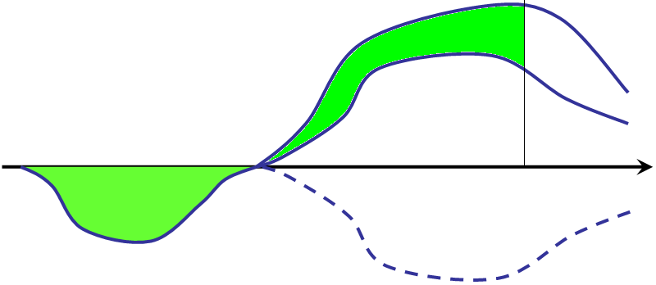

Жизненный цикл проекта и продукта
Руководитель проекта
Сокращение сбыта
Стабилизация
Revenue
Вывод на рынок
Уход с рынка
Инвестиционный
период
Рост
Фаза эксплуатации
CAPEX
Точка окупаемости инвестиций
Линия горизонтов планирования
Планирование
Выполнение и контроль
Инициация
Завершение
OPEX

Slide 32
Жизненный цикл проекта
ЭТАП ВЫХОДЫ
Определение содержания
Планирование
Исполнение
Закрытие
Оценка
Согласованное резюме проекта
План реализации проекта
Получение результатов
Отчетность
Выводы для будущих проектов

Slide 33
Классическая шестиэтапная модель управления проектом (1)
5 Коммуникации
Заметки и отчеты
Презентации
1 Определение содержания
Протоколы
совещаний
Компетенция
2 Планирование
Разделение работы
Команда и полномочия
Усилия и продолжительность
График
Ресурсы
Бюджет
Анализ рисков
4 Управление
Управление затратами
Контроль сроков
Совещания
Корректировка планов
6 Ревизия и завершение
Обзор проекта
3 Создание команды, руководство и мотивация
Как создать команду
Качества и действия лидера
Что мотивирует людей

Slide 34
Классическая шестиэтапная модель управления проектом (2)
Определение содержания
Планирование
Создание команды, руководство и мотивация
Управление
Коммуникации
Ревизия и завершение
(Elbeik and Thomas, 1998)

Slide 35
Кофе-Брейк
10.45 – 11.00

Slide 36
Определение Содержания
Протоколы совещаний
Компетенция

Slide 37
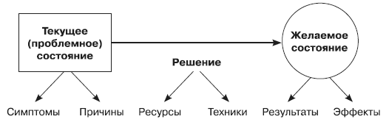
Определение потребностей
Появление потребностей
Признание потребностей
Формулирование потребностей
(Frame, 1987)
1

Slide 38
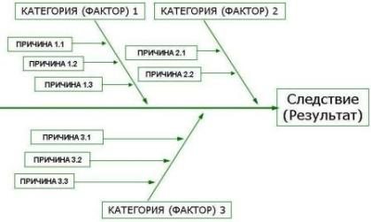
Диаграмма Исикавы
2

Slide 39
Принцип SMART - цели должны быть:
3
конкретными (specific) – т.е. Вы должны ясно представлять себе, чего хотите достичь;
измеримыми (measurable) – Вы должны разработать критерии для измерения процесса достижения целей;
достижимыми (achievable) – т.е. Вы должны быть уверены в достижении поставленных целей в существующем окружении и при имеющихся ресурсах;
реалистичными (realistic) – т.е. Вам не следует пытаться достичь невозможного;
определенными по времени (timebound) – т.е. сроки достижения поставленных целей должны диктоваться реальными потребностями.

Slide 40
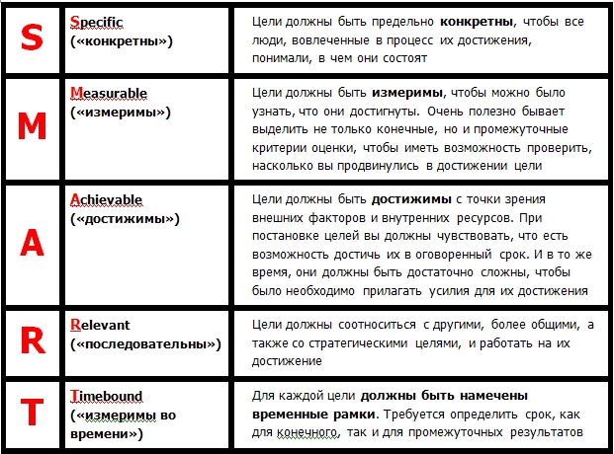

Slide 41
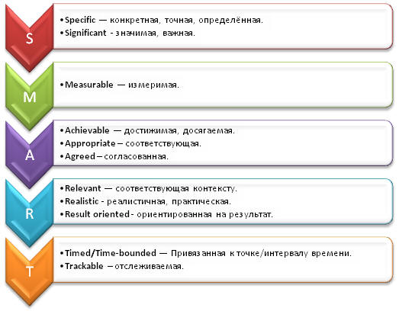

Slide 42
Проверка осуществимости проекта включает в себя следующие аспекты:
Финансовые
Технические
Влияние внешнего окружения и общества
Управленческие
Ценностные

Slide 43
Заинтересованные стороны
Понятийный Блок № 2

Slide 44
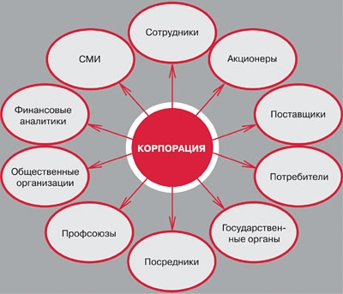
Модель заинтересованных сторон и их ожиданий
Выживание организации зависит от эффективности управления интересами широкого круга заинтересованных сторон.
Задача каждого менеджера в организации – удовлетворить разнообразные и часто противоречивые ожидания заинтересованных сторон.

Slide 45
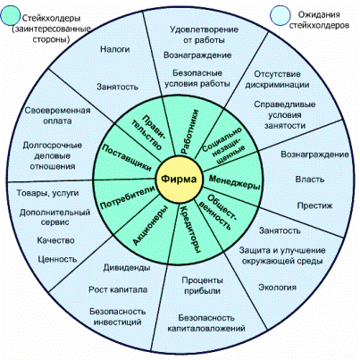
Модель заинтересованных сторон и их ожиданий
Идентифицируем ЗС
Определяем их требования к нашей организации и/или ожидания
Составляем карту ЗС
Уровню влияния на наш бизнес
Значимости предоставляемого ресурса
Отношению к границам анализируемой организации
Уровню власти и интереса к бизнесу
……
Проводим анализ потенциальных конфликтов
Формулируем правила взаимодействия для сглаживания точек потенциальных разногласий

Slide 46
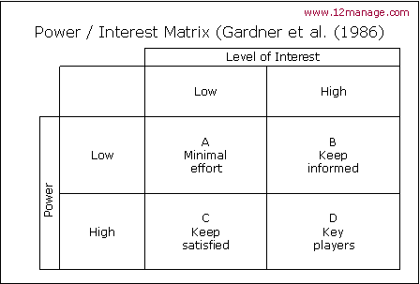
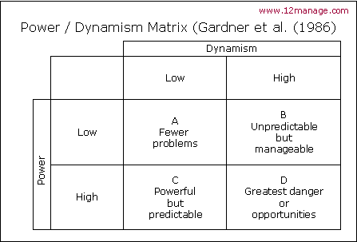
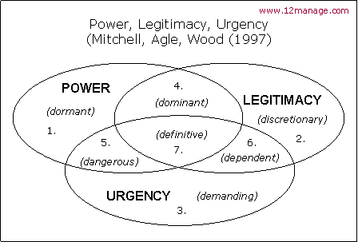
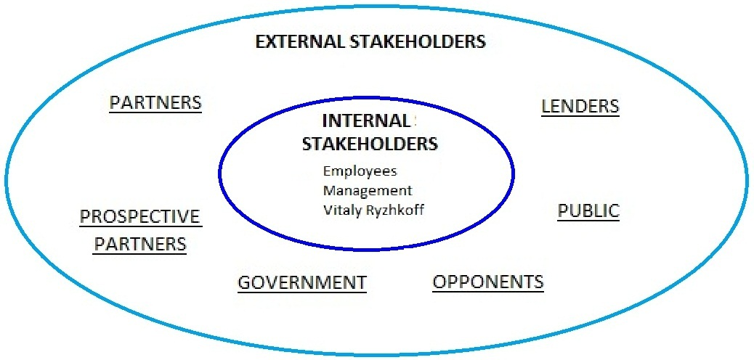
ЗС: анализ

Slide 47
Заинтересованные стороны и их потребности для ПРОЕКТА
Покровитель проекта – человек или группа людей, которые инициируют и поддерживают проект, обеспечивают ресурсами и поручают Вам его реализацию
Команда проекта – группа людей, готовых выполнять поставленные задачи и осуществлять необходимые виды деятельности
Функциональные менеджеры и другие люди, которые управляют необходимыми Вам ресурсами и обладают полезными для Вас опытом и знаниями
Влиятельные люди или группы, которые, вероятно, подвергаются воздействию проекта или его результатов
См. ИНСТРУМЕНТЫ ПРОЕКТА - 9

Slide 48
Карта заинтересованных сторон

Slide 49
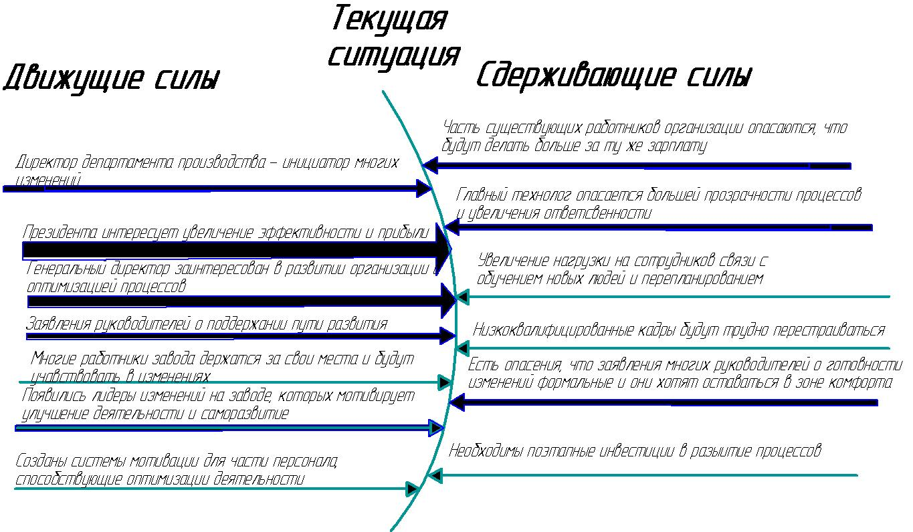
ЗС: анализ
ПРИМЕР
Ключевые фигуры | Не привержен | Допускает | Помогает | Делает
Президент компании
Генеральный директор
Директор деп. производства
Высшее руководство
Сотрудники организации
Главный технолог
Работники завода
Лидеры изменений на заводе
Низкоквалифицированные кадры

Slide 50
ЗС: анализ
ПРИМЕР
План работы с каждой стороной изменений
Тип отношения к изменениям | Пояснение | План работы с каждой из сторон изменений
Не приверженные | скрыто или явно сопротивляются изменениям | Выявить неудовлетворенность настоящим состоянием. Предоставление убедительной информации, нейтрализующей выдвинутую критику. Высказывание сомнений относительно характера или мотивов критики. Изменение правил совместной работы. Публичное осмеяние. Противодействие посредством придирок к деталям. Обеспечить участие в изменениях. Вознаграждать поведение в поддержку изменений. Предоставить время и возможность для освобождения от настоящего состояния.
Допускают | не сопротивляются инициативам, но и активно не поддерживают | Разработать и сообщить ясный образ будущего. Использовать разнообразные, согласующиеся между собой средства достижения целей. Разработать аргументы для организации перехода. Создать механизм обратной связи.
Помогают | поддерживают изменение, затрачивая время и ресурсы, но либо делегируют лидерство на местах либо ждут взятие лидерства другими. | Предоставление информации о достижениях и ходе процесса на постоянной основе. Отмечать вклад в развитие предприятия исполнителей конкретными примерами. Получать и давать позитивную и негативную обратную связь. При необходимости обучать. Аргументировать важность работы, которая делается. Отмечать достижения публичным признанием, поощрениями
Делают | ведут за собой процесс изменения и работают на его осуществление | Обеспечить поддержку ключевых групп коллег. Использовать поведение лидера для генерирования энергии в поддержку изменений. Вознаграждение. Позитивное стимулирование, вознаграждение, похвала. Вербальное и невербальное давление

Slide 51
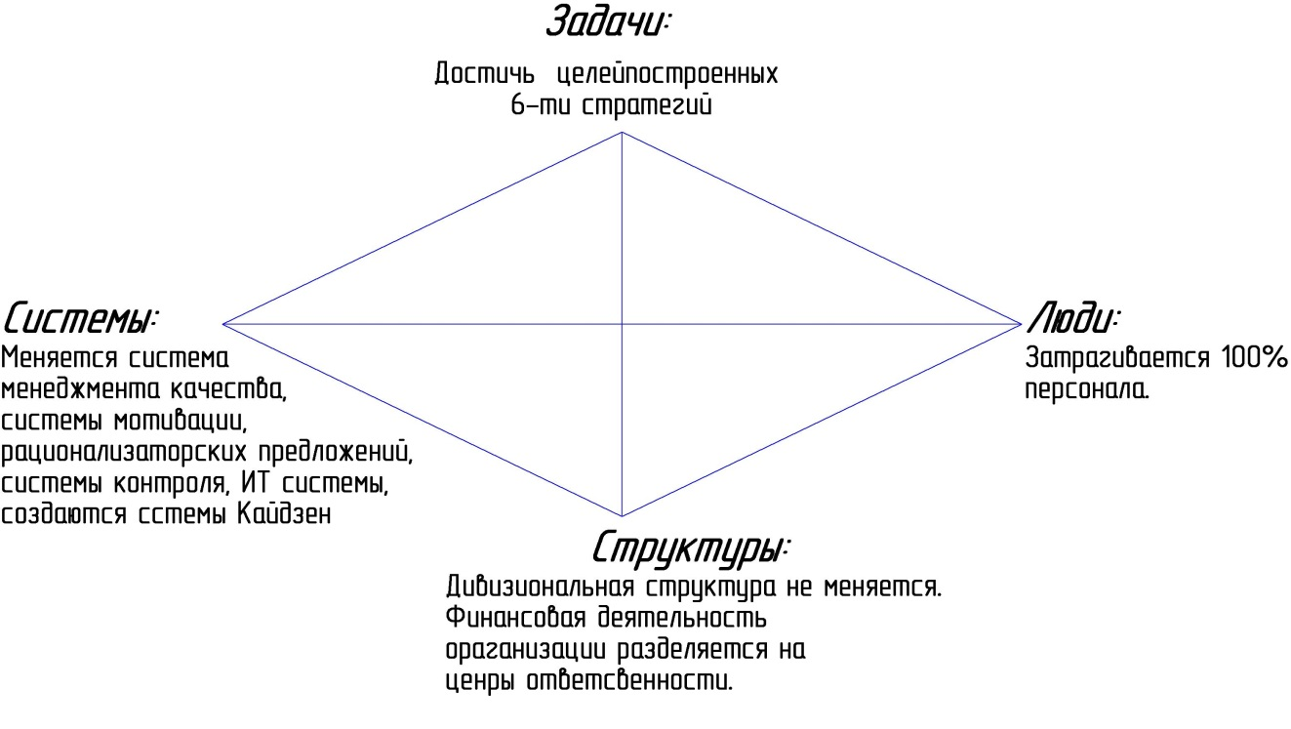
Проверьте: все ли элементы проекта Вы учли на стадии его определения
Левитт

Slide 52
Финансовая оценка проектов
Понятийный Блок № 3

Slide 53
Фундаментальные идеи оценки проектов
Определение стоимости выгод, ожидаемых от проекта и сопоставление ее с оценками стоимости необходимых ресурсов
Затраты по проекту (стоимость привлеченного капитала):
Проценты на заемный капитал,
Дивиденды на акции,
Прирост акционерного капитала за счет рост цены акций,
Нераспределенная прибыль или альтернативные затраты.
Риски вязанные с потоками денежных средств:
Операционные, организационные риски (нарушение производства),
Рыночные риски (факторы внешнего характера),
Валютные риски (изменение курса валют),
Процентные риски (изменение процентных ставок),
Внешние риски (STEEP): фискальный, политический, ….

Slide 54
Затраты и выгоды
Затраты
Стоимость разработки
Операционные затраты
Выгоды
Осязаемые выгоды
Неосязаемые выгоды
?

Slide 55
Методы оценки денежных потоков по проекту
Чистая текущая стоимость (NPV)
Внутренняя норма отдачи (IRR)
Срок окупаемости
Анализ эффективности затрат
Чистая доходность (чистая прибыль от проекта/объем инвестиций)
Индекс рентабельности (дисконтируемый доход/дисконтируемые затраты)

Slide 56
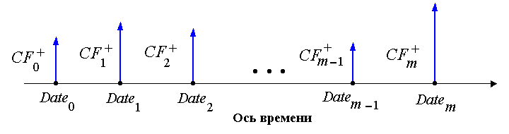
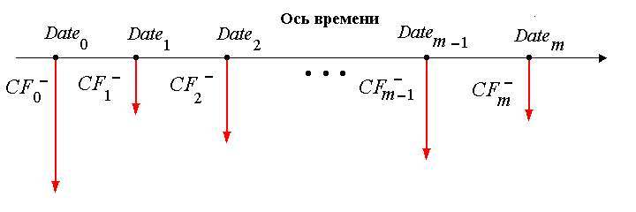
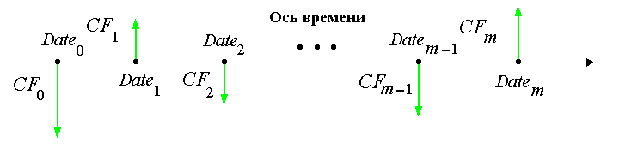
Распределение денежных потоков по проекту
Притоки
Оттоки
Чистые потоки

Slide 57
Метод дисконтированного денежного потока (Cash Flow)
Будущие чистые денежные потоки за прогнозный период
(5-10 лет) дисконтируются по формуле сложных процентов.
Используется коэффициент дисконтирования, равный стоимости
капитала для компании (для венчурных проектов – 30-35%).
Определяется конечная (терминальная) стоимость на конец
прогнозного периода.

Slide 58
Общая формула метода
Обеспечивается учёт неравномерности стоимости денег во времени
DCF – Дисконтированный денежный поток,
СFi – денежный поток в i-ый год, часто EBIT или EBITDA
r – ставка дисконтирования, например 30-35%,
ExitValue – стоимость компании при продаже (ожидаемая),
m – год «Выхода».

Slide 59
Как определить:
r – ставка дисконтирования, пожелания инвестора = (стоимость денег + премия за риска + расчётная доходность)
ExitValue – определяется по аналогичным сделкам Продажи компании
(иногда – по ликвидационной стоимости)

Slide 60
Выбор требуемой ставки доходности
Соображения доходности
Безрисковая ставка +
Поправка на инфляцию +
Поправка на риск
Соображения альтернативности
Соображения возвращаемости средств
Соображения аналогии

Slide 61


Метод NPV
NPV – это дисконтированный чистый доход и представляет разность между дисконтированными величинами поступлений (PV) и инвестицией (IC)
CF₁
(1+r)
CF₂
(1+r)²
+
CF_{n}
(1+r)^{n}
+
….
NPV=
- CF_{o}
+
+
NPV = PV - IC

Slide 62
Пример расчета NPV
Денежный поток по проекту характеризуется следующими данными:
( r=20% )
∑ PV = 416,6 NPV = 416,6 – 400 = 16,6
Год | 0 | 1 | 2 | 3 | 4 | 5 | 6
CF | -400 | 100 | 115 | 132 | 156 | 170 | 190
PV |  | 83.3 | 70.5 | 56.3 | 74.9 | 68.0 | 63.6

Slide 63
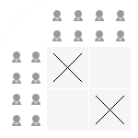
Практическая часть
Финансовый расчет проектов
ЗАДАНИЕ
Новое оборудование
Европейский Университет
Riema plc (налоги)

Slide 64
Обед
13.30 – 14.15

Slide 65
Планирование
Разделение работы
Команда и полномочия
Усилия и продолжительность
График
Ресурсы
Бюджет
Анализ рисков

Slide 66
Структура разбиения работы
См. ИНСТРУМЕНТЫ ПРОЕКТА - 2

Slide 67
Планирование проекта
Какие действия необходимо совершить?
Когда их следует совершить?
Кто должен их совершить?
Какие ресурсы для этого потребуются?
От каких других работ придется отказаться в связи с реализацией проекта?
Как мы будем узнавать о ходе работ?

Slide 68
Семь элементов плана проекта
Разделение работы на отдельные задачи
Структура команды и обязанности ключевых фигур
Оценка трудоемкости и срока выполнения каждой задачи
График очередности и продолжительности выполнения задач
Ресурсы, необходимые для выполнения каждой задачи
Детали бюджета, связанные с каждым видом затрат
Ситуационные планы для парирования выявленных рисков

Slide 69
Подходы к планированию проекта
Восходящая схема (снизу вверх)
от мелких задач к формированию укрупненных блоков работ
Нисходящая схема (сверху вниз)
от крупных блоков работ к отдельным задачам
Обратная схема – от даты завершения
определение промежуточных этапов до даты завершения проекта

Slide 70
Уровни документации по проекту
Карта ответственности за проект, определяющая принципы и политику сотрудничества и распределение ответственности на ключевых этапах проекта
План ключевых этапов показывающий промежуточные этапы на пути к достижению целей проекта
График действий, показывающий запланированные действия, определяющий участников, очередность работ и правила отчетности о достигнутом прогрессе
(Anderson et al., 1990)

Slide 71
Использование логической схемы
для определения ключевых этапов (1)

Slide 72
Использование логической схемы для определения ключевых этапов (2)
Ось времени должна быть направлена слева направо, но масштаб времени соблюдать не обязательно
Каждый ключевой этап должен быть указан отдельно
Продолжительность ключевых этапов не отражается
Для обозначения различных видов деятельности могут быть использованы разноцветные карточки
Положение каждой карточки на схеме должно быть обсуждено с заинтересованными сторонами

Slide 73
Использование логической схемы
для определения ключевых этапов (3)
Связи между этапами должны обозначаться стрелками
После того как схема построена, мысленно пройдите все этапы в обратном порядке, чтобы убедиться в ее правильности
Схема должна строиться до распределения задач между участниками проекта
Фиксируйте все принимаемые решения и сохраняйте схему для будущих ссылок

Slide 74
Структура команды и распределение обязанностей
Четыре уровня полномочий
Должен одобрить (утвердить)
Должен быть проинформирован
Должен проконсультировать
Должен подготовить

Slide 75
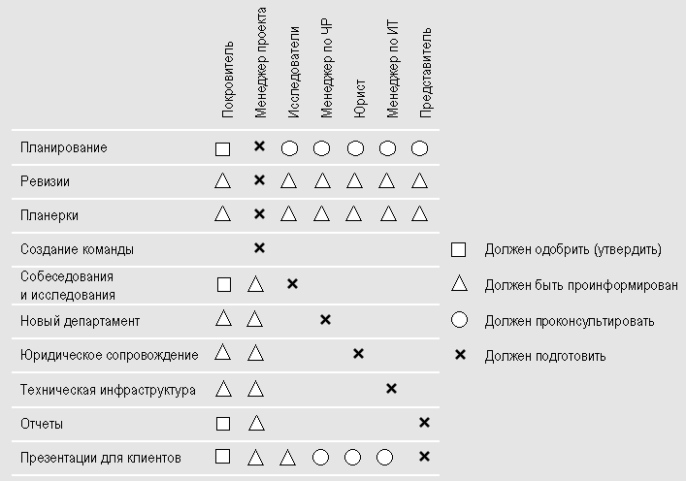
Карта распределения полномочий

Slide 76
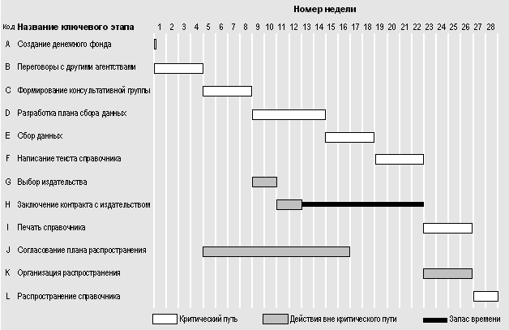
Диаграмма Ганта

Slide 77
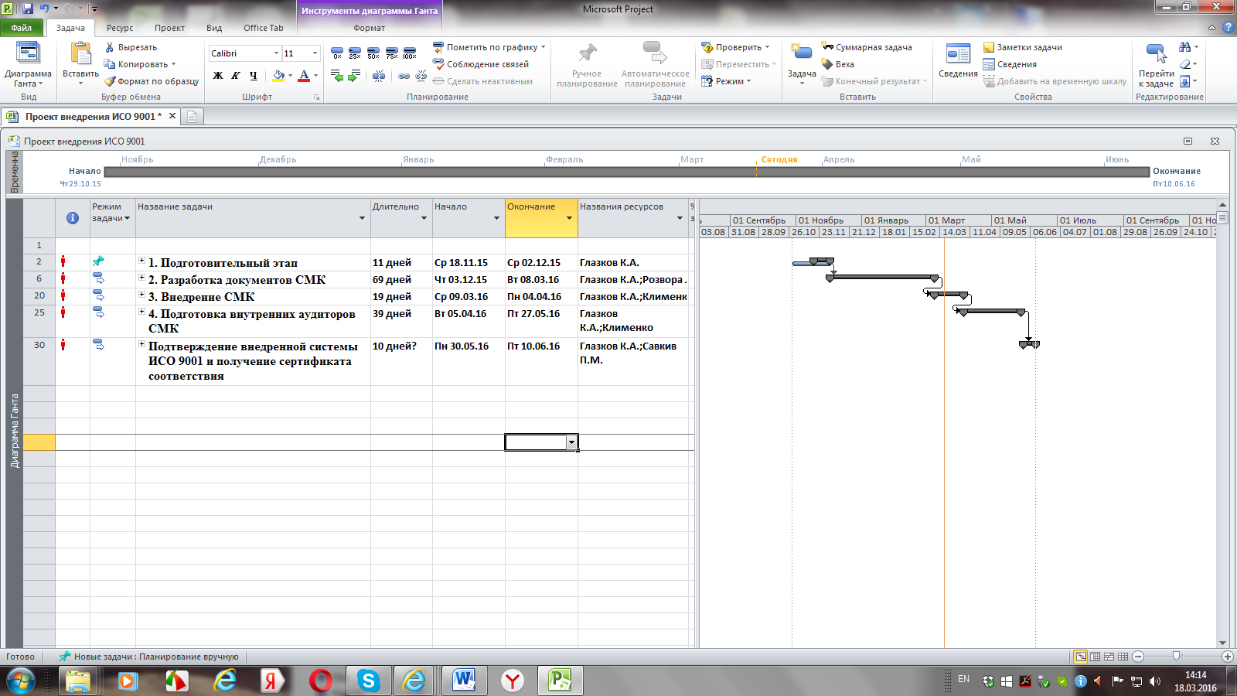
Диаграмма Ганта

Slide 78
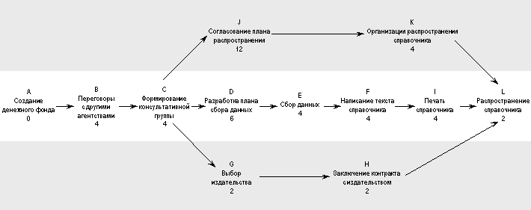
Определение критического пути

Slide 79
Прогнозы финансовые и нефинансовые
Прогнозы необходимы для того, чтобы:
оценить экономическую осуществимость проекта
получить одобрение более высокой инстанции в организации на выполнение проекта
установить границы делегирования или расширения полномочий в официальном бюджете
получить средства для диагностики и, возможно, интерактивного управления проектом

Slide 80
Составление рабочего плана
Краткое обоснование проекта
Цели в форме намеченных выходных результатов
Потребности в ресурсах (бюджет, персонал, в том числе потребности в обучении, и оборудование)
График проекта

Slide 81
Составление рабочего плана
Описание того, как и кем будут осуществляться действия
Описание того, как будет осуществляться управление проектом
Инструменты отчетности и ревизий
План оценивания, показывающий, как будет измеряться успех
Риски и резервные планы на случаи непредвиденных обстоятельств
РЕЗЮМЕ ПРОЕКТА
См. ИНСТРУМЕНТЫ ПРОЕКТА - 7

Slide 82
Управление рисками
Понятийный Блок № 3

Slide 83
Управление рисками –
«систематические процессы, связанные с идентификацией, анализом рисков и принятием решений, которые обеспечивают минимизацию негативных последствий наступления рисковых событий и максимизацию вероятности и последствий наступления позитивных событий»

Slide 84
Что есть риск?
Риск –
это мера неопределенности в исходе какого-либо дела
не свершившееся событие будущего периода
Риск — это неопределённое событие или условие, которое в случае возникновения имеет позитивное или негативное воздействие на репутацию компании, приводит к приобретениям или потерям в денежном выражении.
http://ru.wikipedia.org/wiki/%D0%A0%D0%B8%D1%81%D0%BA

Slide 85
Характерные свойства риска
Неопределённость. Риск существует тогда и только тогда, когда возможно не единственное развитие событий.
Ущерб. Риск существует, когда исход может привести к ущербу (убытку) или другому негативному последствию.
Наличие анализа. Риск существует, только когда сформировано субъективное мнение «предполагающего» о ситуации и дана качественная или количественная оценка негативного события будущего периода (в противном случае это угроза или опасность).
Значимость. Риск существует, когда предполагаемое событие имеет практическое значение и затрагивает интересы хотя бы одной заинтересованной стороны. Риск без принадлежности не существует.

Slide 86
Риски в проектах
Риски в проектах можно определить как «события или ситуации, … которые могут подвергнуть опасности весь проект или его часть».
Риск характеризуется вероятностью возникновения и степенью влияния на результаты и цели проекта.
Риск =
Событие (которое может иметь место в будущем)
Вероятность (возникновения этого события)
Воздействие (на ход реализации проекта)

Slide 87
Зачем нужно управлять рисками B
Количественное измерение неопределенностей
Принятие проектов с неопределенностью Возможно, на ранней стадии определить осуществим проект или нет и сделать вывод стоит за него браться или нет
Предотвращение неожиданности По меньшей мере, психологической
Концентрировать усилия на нужных фронтах Заранее целенаправленно предпринимаем действия по избеганию
Минимизация последствий
Выделение резервов

Slide 88
4 стадии управления риском
Выявление риска (на этом этапе отвечаем на вопрос: какие риски могут повлиять на проект? Даем им определение и описываем характеристики каждого из них)
Оценка влияния - оценка риска с точки зрения диапазона возможных результатов, касающихся проекта, и потенциального влияния каждого из них
Планирование запасных вариантов- с целью снижения влияния наиболее вероятных рисков и обеспечение реализации этих планов при необходимости
Мониторинг рисков - риски всегда в поле зрения! Разрабатываются планы для учета любых изменений типа или вероятности неблагоприятного влияния

Slide 89
ВЫХОДЫ процесса планирования управления рисками
Документ План управления рисками, который содержит информацию о
методологии
ролях и ответственности
бюджете
о сроках, которые были определены
классификацию категорий рисков
определения вероятности возникновения рисков и их воздействий
матрицу вероятности и воздействий
уточненной готовности заинтересованных сторон проекта принимать риски
формате отчетности
отслеживании
и включается в состав плана управления проектом
Руководство к Своду знаний по управлению проектами. Четвертое издание. Project Management Institute. 2008

Slide 90
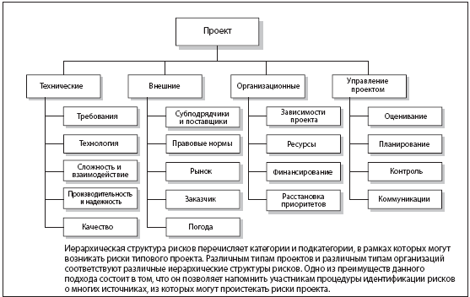
Пример структуры категорий рисков
Руководство к Своду знаний по управлению проектами. Четвертое издание. Project Management Institute. 2008

Slide 91
Другие варианты классификации Рисков
Материальные
Возможность утраты или повреждения информации, оборудования или зданий вследствие несчастного случая, стихийного бедствия
Технические
Системы не работают или работают недостаточно хорошо для получения ожидаемых результатов
Кадровые
Социально – политические
Правовые
Ключевые работники не могут участвовать в проекте (в силу различных причин)
Проект лишается поддержки (например на уровне правительства или высшего руководства)
Угроза того, что некоторые аспекты проекта могут рассматриваться как незаконные

Slide 92
Относительно проекта риски можно разделить на:
Внешние
политические
Внутренние
техническое оснащение
научно-технические
социально-экономические
экологические факторы
уровень подготовки персонала
финансовая устойчивость организации
нормативно - законодательные
отсутствие регламентов

Slide 93
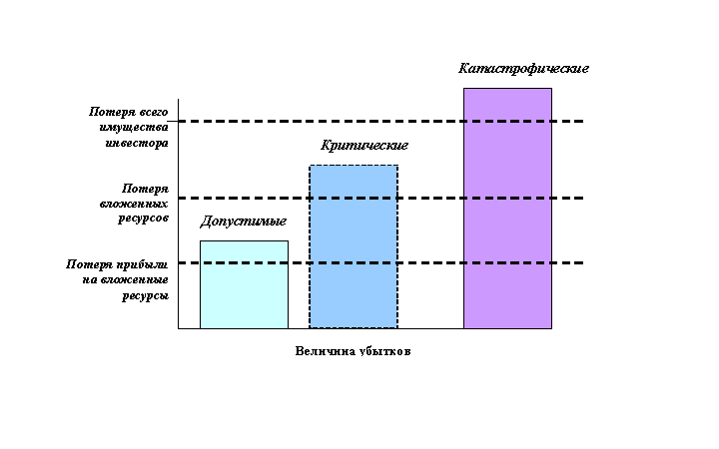
Классификация по степени ущерба

Slide 94
Стратегии обращения с рисками
Защита от риска
Перемещение риска
Управление риском
Снижение риска
Избежание риска
Мартин Вивьен Подготовка проекта BZR700_Блок 3 Книга 1

Slide 95
Практическая часть
Управление проектами в компании Y-Call
ЗАДАНИЕ
Вопросы для анализа:
Критически оцените каждый из 6 этапов проекта в предложенной ситуации.
Что было сделано очень хорошо? Какие инструменты управления проектами были уместны на каждом этапе?
Что бы Вы рекомендовали сделать или изменить для более успешной реализации проекта (на каждом этапе отдельно)?
Составьте карту ЗС проекта. Критически посмотрите на управление ЗС со стороны Менеджера проекта

Slide 96
Кофе-Брейк
16.30 – 16.45

Slide 97
Управление проектами
ДЕНЬ 2
Практикум
Новикова С.В.

Slide 98
Классическая шестиэтапная модель управления проектом
5 Коммуникации
Заметки и отчеты
Презентации
1 Определение содержания
Протоколы
совещаний
Компетенция
2 Планирование
Разделение работы
Команда и полномочия
Усилия и продолжительность
График
Ресурсы
Бюджет
Анализ рисков
4 Управление
Управление затратами
Контроль сроков
Совещания
Корректировка планов
6 Ревизия и завершение
Обзор проекта
3 Создание команды, руководство и мотивация
Как создать команду
Качества и действия лидера
Что мотивирует людей

Slide 99
Создание команды, руководство и мотивация
Как создать команду
Качества и действия лидера
Что мотивирует людей

Slide 100
Люди играют важную роль в успешной реализации проектов в качестве:
менеджеров проекта, ответственных за проект
членов проектной команды, отвечающих за выполнение проекта
внутренних и внешних потребителей, т.е. тех, для кого выполняется проект, – "конечных пользователей"
организационных "покровителей" проекта, например высшего руководства
заинтересованных сторон, подверженных влиянию результатов проекта
внешних поставщиков товаров и услуг, от которых зависит выполнение проекта

Slide 101
Роль менеджера проекта (1)
Формирование целей
Получение ресурсов
Прояснение ролей и структур
Организация эффективного общения
Видение полной картины
Продвижение вперед
(Бодди и Бьюканан (Boddy and Buchanan), 1992)

Slide 102
Роль менеджера проекта (2)
Лидерство
Мотивация
Создание команды
Общение
(Boddy and Buchanan, 1992)

Slide 103
Типы и источники власти лидера

Slide 104
Типология Власти
Ключевые источники
Формальное положение и/или полномочия
Контроль над ресурсами
Социальные связи
Опыт
Контроль за информацией
Личная власть

Slide 105

Теории Власти Влияния
A
P
ПОЛНОМОЧИЯ
ВЛАСТЬ
CAPI
I
ВЛИЯНИЕ
Notes:
Различие стилей и ролей приводит к конфликтной ситуации.

Slide 106
authority
Authority (полномочия) – формальное право принимать решения, говорить да и говорить нет.
Notes:
106

Slide 107
power
Power (сила) – способность наказывать и/или награждать
Notes:
107

Slide 108
Influence (влияние) – способность добиться определенной реакции от человека без использования полномочий и/или силы.
influence
Notes:
108

Slide 109
полномочия
сила
ap=authorized power
полномочная сила (власть)
Легальное право наказывать или награждать
Notes:
109

Slide 110
полномочия
ia=Influencing authority
Признаваемые полномочия
Право принимать решение, подкрепленное способностью убедить, что решение верное.
влияние
Notes:
110

Slide 111
сила
ip=Indirect power
Косвенная сила (власть)
Происходит тогда, когда один человек думает, что он оказывает влияние, а другой воспринимает это как применение силы.
влияние
Notes:
111

Slide 112
полномочия
сила
ap
capi
ia
ip
влияние
Легальное право принимать решение, подкрепленное способностью наказывать или поощрять, а также подкрепленное способностью убеждать в правильности решения.
Notes:
112

Slide 113
Практическая часть
Управление проектами в компании Y-Call
ЗАДАНИЕ
ЭКСПРЕСС - ЗАДАНИЕ:
Составьте властную карту проекта Y-Call
A
P
ПОЛНОМОЧИЯ
ВЛАСТЬ
CAPI
I
ВЛИЯНИЕ

Slide 114
Барьеры эффективному общению
«Шумы»
Выборочное и предвзятое восприятие
Конфликт
Язык и тон общения
Отсутствие обратной связи
(Верма (Verma), 1996)

Slide 115
Линейная модель коммуникации

Slide 116

Ключевые моменты в подготовке сообщения
назначение сообщения;
побудительные стимулы;
придание сообщению достоверности;
адаптация сообщения под международные аудитории;
предварительное тестирование сообщения

Slide 117

Командная работа

Slide 118
Секрет успешной команды мультик

Slide 119

Группы
Группа – это более двух человек, которые знают друга, воспринимают себя группой, взаимодействуют и работают ради достижения общих целей. Достигаемый группой результат не сильно зависит от вклада каждого члена группы.
Преимущества от принадлежности к группам:
1. Удовлетворение социальных потребностей.
2. Создание или подтверждение своей идентичности.
3. Получение помощи и поддержки, необходимых для достижения своих конкретных целей.
4. Совместные действия и помощь друг другу при их выполнении.

Slide 120

Команды
Команда – это особый вид группы, имеющий следующие характеристики:
у нее общая цель или задача;
достижение этой цели или выполнение задачи требует сотрудничества и координации деятельности членов команды;
члены команды регулярно и часто взаимодействуют друг с другом;
у команды есть своя индивидуальность, которая отличается от индивидуальностей ее членов.

Slide 121
Глоссарий
Команда – это группа людей с общими целями, которые совместно работают над решением общей задачи и должны взаимодействовать для достижения коллективного результата
Синергия – эффект от объединенных условий, когда результат становится больше, чем простая сумма этих усилий

Slide 122
Рабочие группы, комитеты и команды
 | Рабочая группа | Комитет | Команда
Важность социального взаимодействия между членами | Да | Да | Да
Общая задача | Необязательно | Да | Да
Общие цели | Возможно | Нет | Да
Рабочий продукт | Индивидуальный | Коллективный | Коллективный
Потребность во взаимодействии для выполнения задачи | Ниже средней | Средняя | Высокая

Slide 123
Этапы развития команды
1. Формирование
4. Функционирование
Настоящая команда
3. Нормирование
2. Бурление
Потенциальная команда
5. Расставание
Рабочая группа
Выполнение работы
Псевдокоманда
Эффективность команды

Slide 124
О важности командной работы

Slide 125
Управление группами _Размер Группы
Чем больше группа, тем более разнообразные навыки представлены в ней и тем шире диапазон знаний, которыми обладают члены группы.
Однако чем больше группы, тем меньше возможностей существует для каждого члена в отдельности по принятию участия и влияния на процессы, проходящие в группе.
Исследование показывает, что количество членов группы, оптимальное для эффективного участия всех членов, варьируется от 5 до 7 человек.
Размер группы может превышать рекомендуемые размеры, если это требуется для обеспечения более широкого спектра опыта и навыков работы.
Если количество членов группы превышает 10–12 человек, она может стать менее эффективной и разбиться на несколько маленьких подгрупп.

Slide 126
Управление группами _ Характер Задания
Группа, перед которой поставлено реалистичное и важное задание, скорее всего будет работать лучше, чем группа, в которой существует негативное отношение к поставленному заданию.
Группа, перед которой поставлено четко выраженное, недвусмысленное задание, может выполнить работу быстрее по сравнению с группой, перед которой стоит неопределенное, нечетко очерченное задание.
Группа, перед которой стоит плохо выраженное задание, скорее всего будет нуждаться в большей поддержке, она должна состоять из людей, которые будут в состоянии противостоять большему стрессу. Такой группе потребуется больше времени для того, чтобы стать эффективной группой.
Когда предполагается, что группа будет выполнять два различных задания одновременно, могут возникнуть определенные проблемы, поэтому данные задания должны быть разнесены по времени, по месту, по названию и/или посредством изменения стиля работы.

Slide 127
Управление группами _ Мотивация
Ресурсы и поддержка
Для того чтобы функционирование группы было эффективным, у нее должен быть доступ к соответствующему оборудованию, финансовым ресурсам и поддерживающим услугам, иначе моральное состояние группы и ее эффективность могут снизиться.
Внешнее признание
Если члены группы чувствуют, что их работа рассматривается как важная для организации, они будут более мотивированы.

Slide 128
Управление группами _ Состав Группы
В группе должны быть представлены все необходимые для выполнения задания способности и знания.
В однородных по составу группах скорее всего будет более высокий уровень удовлетворенности своей работой и меньше конфликтных ситуаций. В то же время они могут быть менее креативными и производить большее влияние на своих членов, делая их похожими в своих взглядах и мнениях.
Неоднородные по составу группы будут переживать больше внутренних конфликтов, но у них в то же время будет больший потенциал к творчеству и инновациям.

Slide 129
Управление группами Факторы, определяющие процесс
Размер группы
5-7 человек
Характер задания
Реалистичное и важное
Четко выраженное и недвусмысленное
Одно задание в единый момент времени
Ресурсы и поддержка
Внешнее признание
Состав группы
Разнообразие навыков
Однородная (групповое мышление)
Неоднородная (креативность, творчество и инновации)

Slide 130
Коммуникации в проекте через: Политические навыки
Оцените политическую среду
Соберите информацию о властных структурах в организации
Сохраняйте видимость
Управляйте ожиданиями заинтересованных сторон
Производите впечатление успеха
Клим и Лудин (Kliem and Ludin), 1995)

Slide 131
Коммуникации в проекте через:
Построение отношений в организации
Согласованные планирование и реализация
Создание чувства собственности:
найти ресурсы для проекта
изменить методы работы
соблюдать сроки
получать общественную поддержку
Переговоры с коллегами
(Boddy and Buchanan, 1992)

Slide 132
Коммуникации в проекте через:
Навыки ведения переговоров
Обозначение поведения
Резюмирование
Использование одного хорошего аргумента
Использование вопросов

Slide 133
Ожидания Заказчика от менеджера проекта
Честность
Сотрудничество
Общение
Предоставление клиенту наилучшего варианта рабочего графика, бюджета и товара или услуги

Slide 134
Управление
Управление затратами
Контроль сроков
Совещания
Корректировка планов

Slide 135
Запуск проекта
В тот день Вам предстоит:
представить членов команды и описать их роли;
разъяснить выгоды от проекта и ожидаемые конечные результаты;
изложить план проекта;
установить основные правила общения;
ответить на вопросы.
Формализуйте знаковые элементы развития проекта

Slide 136
Определение обязанностей членов команды
Каждый член команды должен иметь четкие линии
подотчетности, определяющие:
роль в общем плане
полномочия действовать в интересах проекта
чувство приверженности
понимание Ваших ожиданий
обязанность отчитываться перед Вами о достигнутом прогрессе

Slide 137
Полезные советы при реализации проектов
Сообщите план проекта всем участникам
Убедитесь, что они полностью понимают цели проекта их роль в его реализации
Установите «вехи», т.е. даты завершения ключевых этапов и получения соответствующих конечных результатов
Покажите взаимозависимость задач и согласуйте форму предоставления информации между членами команды
Делайте постоянный мониторинг процесса, выявляйте риски (разрывы), разработайте резервный план по их минимизации
Будьте уверены, что члены команды достаточно мотивированы для реализации проекта
Проверьте наличие всех необходимых ресурсов и источники их поступления для избежания недофинансирования проекта

Slide 138
Мониторинг как элемент контроля
Контроль включает в себя:
представление отчетов о прогрессе в реализации проекта в сравнении с планом
анализ причин обнаруженных отклонений от плана
принятие мер для устранения отклонений

Slide 139
Этапы процесса контроля (Daft, 1994)

Slide 140
Элементы контроля над проектом (1)
Стандарты, содержащиеся в плане проекта
Сбор информации в процессе мониторинга, преимущественно от членов команды проекта
Механизм сравнения прогресса в реализации проекта с планом для выявления отклонений
Процесс выявления причин проблем и выработка решений проблем
Завоевание поддержки предлагаемых изменений плана
Осуществление корректирующих действий для приведения деятельности в соответствие с исходным или скорректированным планом

Slide 141
Элементы контроля над проектом (2)

Slide 142
Простые методики контроля:
Сбор информации
На макроуровне, к которому относятся сведения об общих бизнес-целях проекта, сроках, бюджете и стандартах качества
На микроуровне, к которому относятся сведения о выполнении индивидуальных задач (о дате начала выполнения каждой задачи, прогрессе в выполнении задачи и завершении выполнения задачи в соответствии с планом)

Slide 143
Простые методики контроля:
Отчеты о состоянии проекта
Вы должны получить от членов команды
проекта следующую информацию
Выполнение делегированных задач
Завершение ключевых этапов
Любые отставания от графиков выполнения работ и их причины
Любые проблемы, требующие незамедлительного решения
Любые трудности, ожидаемые в ближайшем будущем

Slide 144
Простые методики контроля:
Стандартный шаблон отчета
Название проекта
Краткое описание ключевого этапа, освещаемого в отчете
Имя работника, ответственного за этот ключевой этап
Дата отчета
Действительный прогресс в достижении «вех» проекта в сравнении с запланированным прогрессом
Резюме о прогрессе на рассматриваемом ключевом этапе, включая объяснения всех случаев отставания и описания принятых корректирующих мер
Проблемы или спорные вопросы, ожидающие решения
Вехи, которые должны быть достигнуты в следующем отчетном периоде, и дата следующего отчета

Slide 145
Основные вопросы заинтересованных сторон для контроля статус проекта
Соблюдается ли график реализации проекта?
Реализуется ли проект в рамках выделенного бюджета?
Достигнуты ли все намеченные вехи?
Какие меры приняты для устранения отставания, если таковое допущено?

Slide 146
График сообщений по проекту (1)
Вы должны спросить себя
Кто нуждается в информации?
О чем должна быть эта информация?
Как часто она должна предоставляться?
Какими способами она должна предоставляться?

Slide 147
График сообщений по проекту (2)
Эффективное общение – типы совещаний
Формальные протоколируемые совещания, график проведения которых может определяться вышестоящими инстанциями
Совещания с покровителем проекта (возможно, «один на один»)
Рабочие совещания с командой проекта
Индивидуальные совещания с членами команды
Специальные совещания для решения возникших проблем

Slide 148
Поддержание баланса (1)
Мониторинг связан с достижением баланса трех
основных измерений проекта:
затраты – выделенные ресурсы
время – график выполнения работ
качество – соответствие характеристик конечных результатов потребностям заказчиков проекта

Slide 149
Поддержание баланса (2)
Необходимы системы для мониторинга:
времени, затрачиваемого на выполнение задач по проекту
использования ресурсов (людей, материалов и оборудования)
соответствия результатов стандартам качества

Slide 150
Способы поддержания баланса
Отказаться от строгого соблюдения очередности ключевых этапов, если отсутствует такая необходимость
Сэкономить время и ресурсы, аннулировав или сократив резервы на непредвиденные обстоятельства
Пересмотреть взаимосвязи между действиями в логической схеме
Сократить непроизводительные затраты времени для ускорения выполнения заданий
Минимизировать дублирование работ
Договориться о продлении сроков выполнения работ
Привлечь дополнительные ресурсы
Пересмотреть показатели качества выполнения работ

Slide 151
Отслеживание прогресса

Slide 152
Управление конфликтами (1)
Сопротивление изменениями может быть вызвано :
конфликтом интересов
слабой терпимостью к изменениям
различиями в оценках необходимости изменений
отсутствием понимания или недостатком доверия
(Шлезингер и Коттер (Schlesinger and Kotter), 1992)

Slide 153
Управление конфликтами (2)
Посредством успешного общения во время реализации
проекта можно добиться того, чтобы:
члены команды проекта адекватно реагировали на изменения и наилучшим образом использовали свои способности
Вы получали информацию, необходимую для осуществления мониторинга и контроля за выполнением задач проекта
заинтересованные стороны позитивно реагировали на достигнутый прогресс и оставались приверженными успеху проекта

Slide 154
Управление конфликтами
Понятийный Блок № 4

Slide 155

КОНФЛИКТ (от лат. conflictus — столкновение), столкновение, серьезное разногласие, спор
Конфликт – это отсутствие согласия между двумя и более сторонами, которые могут быть конкретными лицами или группами лиц. Каждая сторона делает все, чтобы была принята её точка зрения или цель, и мешает другой стороне делать то же самое

Slide 156
Структурные элементы конфликта
П
Зона разногласий
П
X
Y
М
М
Д
Д
П – предмет; М – мотивы; Д – действия

Slide 157
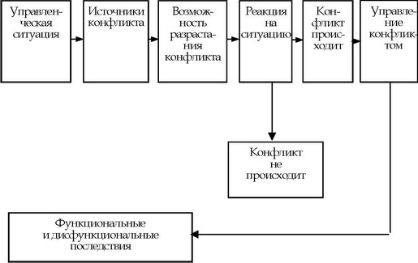
Процессная Модель Конфликта

Slide 158
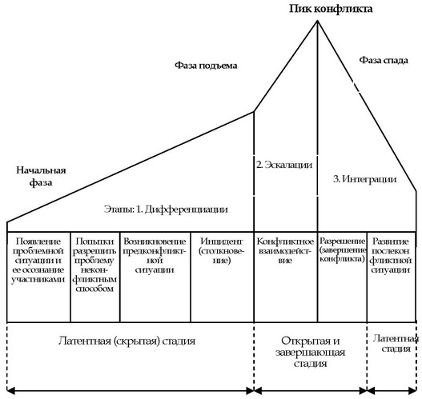
Этапы развития конфликта

Slide 159
Формула конфликта
Конфликтная
ситуация
Инцидент
Конфликт
+
=
Разрешить конфликт – это значит:
устранить конфликтную ситуацию
исчерпать инцидент

Slide 160
Причины конфликта
РАСПРЕДЕЛЕНИЕ РЕСУРСОВ
ВЗАИМОЗАВИСИМОСТЬ ЗАДАЧ
РАЗЛИЧИЯ В ЦЕЛЯХ
РАЗЛИЧИЯ В МАНЕРЕ ПОВЕДЕНИЯ И ЖИЗНЕННОМ ОПЫТЕ
НЕУДОВЛЕТВОРИТЕЛЬНЫЕ КОММУНИКАЦИИ

Slide 161
Классификация конфликтов
Внутриличностные конфликты
Межличностные конфликты
Конфликт между личностью и группой
Межгрупповые конфликты

Slide 162

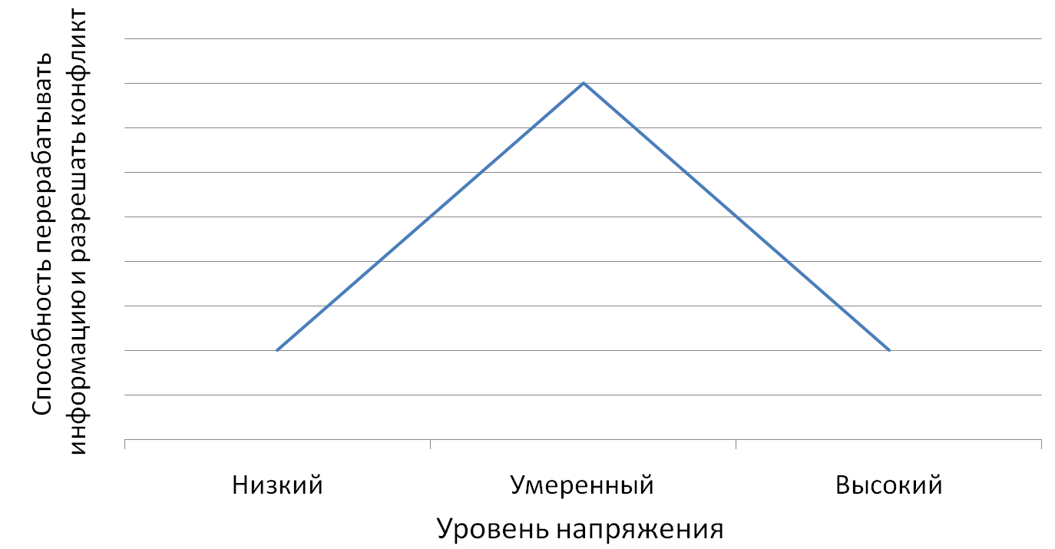
Теория продуктивного конфликта
Если в конфликте отмечается умеренный уровень напряжения, такая ситуация лучше, чем бесконфликтная
Van de Vliert, 1996

Slide 163
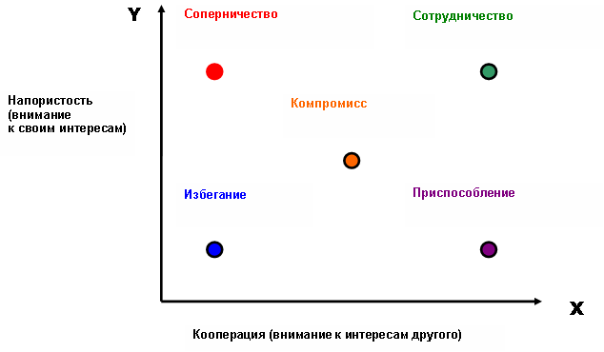
Концепция Томаса–Килменна
Стратегии поведения в конфликте
Степень
настойчивости
Степень
готовности идти навстречу

Slide 164

Вопросник «Поведение в конфликте»
Ответьте на вопросы предложенного вопросника

Slide 165
Мониторинг рисков проекта (1)
Вы должны обратить особое внимание на:
задачи, входящие в ключевые этапы
задачи, выполняемые несколькими людьми
ключевые этапы или задачи, для выполнения которых требуется много времени
связи между последовательными ключевыми этапами
задачи, которые выполняются Вашими подчиненными впервые
задачи, для выполнения которых необходимо использовать новые или малознакомые технологии
ключевые этапы, на которых не допускается отставание от графика

Slide 166
Мониторинг рисков проекта (2)
Когда риск становится реальностью, Вы должны
оценить :
его влияние на затраты и используемые ресурсы
возможные последствия отсутствия реакции на проблему
аспекты проекта, подверженные наибольшей опасности
степень серьезности проблемы

Slide 167
Решение проблем

Slide 168
Определение проблемы
Что? – Можно ли разделить проблему на более простые составляющие?
Почему? – Почему проблема возникла именно сейчас? Почему она не проявляла себя прежде?
Когда? – Это повторяющаяся или единичная проблема?
Как? – Что привлекло Ваше внимание к этой проблеме? Как Вы справлялись с подобными проблемами прежде?
Где? – Насколько существенно место возникновения проблемы? Может ли эта проблема возникать в других местах?
Кто? – Кто те люди, с которыми необходимо проконсультироваться о проблеме и которые выиграют от ее решения?

Slide 169
Выявление возможных причин (1)

Slide 170
Выявление возможных причин (2)
Начните с написания названия проблемы в прямоугольнике у правого края доски
Затем Вы рисуете спинной хребет и несколько ребер
Обозначьте каждое ребро, например
персонал
процессы, процедуры или методы
материалы
оборудование
Каждую основную причину разделите на более частные причины

Slide 171
Выявление возможных причин: использование гистограмм
При наличии неоднозначного ответа по выявлению проблемы используйте цифровые методы оценивания угрозы появления проблемы на один из утвержденных показателей проекта

Slide 172
Практическая часть
Управление проектами в компании Y-Call
ЗАДАНИЕ
Вопросы для анализа:
Критически оцените каждый из 6 этапов проекта в предложенной ситуации.
Что было сделано очень хорошо? Какие инструменты управления проектами были уместны на каждом этапе?
Что бы Вы рекомендовали сделать или изменить для более успешной реализации проекта (на каждом этапе отдельно)?
Составьте карту ЗС проекта. Критически посмотрите на управление ЗС со стороны Менеджера проекта

Slide 173
Коммуникации
Совещания
Коммуникационные методики

Slide 174
Информация и Информационный менеджмент
Информация – это данные, организованные определенным образом, позволяющим извлечь из них смысл
Информационный менеджмент – это сознательный процесс, посредством которого информация добывается и используется для принятия решений на всех уровнях организации
(Kerslake and Moultrie, 1998)

Slide 175
Источники информации
Сведения о потребителях и поставщиках
Протокол совещания комитета
Отчет о ходе выполнения задания
Журнал табельного учета
Журнал регистрации жалоб покупателей
Телефонное сообщение об отсутствии работника по болезни
Протокол собрания команды
Бюджет подразделения
Сведения о потребителях и поставщиках Протокол совещания комитета Отчет о ходе выполнения задания Журнал табельного учета Журнал регистрации жалоб покупателей Телефонное сообщение об отсутствии работника по болезни Протокол собрания команды Бюджет подразделения | Маркетинговые характеристики потенциальных потребителей Объемы складских запасов, выводимые на экран монитора Сообщение электронной почты о повестке дня совещания подразделения Факсимильное сообщение из штаб-квартиры об изменениях в трудовом законодательстве Отчет консультанта о моральном климате в организации Интернетовский адрес поставщика услуг связи в диалоговом режиме Деловой дневник

Slide 176
Классификации информации
Информация как ресурс
Официальная и неофициальная
Текстовая и графическая
Качественная и количественная
Устная, письменная и электронная
Индивидуальная и коллективная
Внутренняя или внешняя
Официальная или неофициальная
Разовая или регулярная
Способ передачи информации
Степень субъективности информации

Slide 177
Свойства информации
Под определение информации может попадать почти все что угодно
Информацию трудно оценить количественно
Неясно, кто является ее владельцем
Сложно оценить затраты на информационный менеджмент

Slide 178
Три признака качественной информации
Релевантность
Обладатель информации способен использовать ее чтобы действовать результативно
Надежность
Своевременная информация, т.е. предоставляемая тогда когда она нужна, в той степени в которой она необходима и легко поддающаяся проверке
Робастность
Способна выдержать испытание временем и сохранить полезность

Slide 179
Управление информацией: Сбор
Подотчетность
персональная ответственность членов команды за сбор той или иной информации
Определенность
согласие относительно того, какие конкретные сведения включает в себя каждый тип собираемой информации
Обучение
оказание помощи персоналу в совершенствовании навыков сбора информации
Стандартизация
обеспечение того, чтобы однотипная информация собиралась всеми членами команды одинаково
Мониторинг качества
обеспечение надлежащего качества собираемой информации

Slide 180
Преобразование «сырых» данных в полезные знания: Анализ и Передача
Шум
Формулирование – что, кому и как сообщить
Передача – выбор средства и время сообщения
Прием – физическое и ментальное восприятие сообщения
Интерпретация – понято ли сообщение так, как было изначально послано

Slide 181
Управление информацией: Хранение
Какова изначальная форма рассматриваемой информации?
Каковы ожидаемые объемы информации?
Кто нуждается в доступе к информации, и насколько удалены потенциальные пользователи от хранилищ информации?
Сколь долго следует хранить информацию?
В какой защите нуждается информация?

Slide 182
Управляющая информационная система

Slide 183
Ревизия и завершение проекта
Финальный обзор проекта
Выводы и рекомендации

Slide 184
Критерии завершения
Все ключевые этапы и вехи завершены
Результаты отвечают требованиям спецификации
Заказчик проекта принял и подписал акт сдачи-приемки
Проект выполнен в срок и в рамках согласованного бюджета

Slide 185
Контрольный список окончания
Завершена сдача по всем направлениям работы
Все результаты официально приняты и подписаны заказчиком или покровителем проекта
Составлен итоговый отчет о завершении проекта
Завершены все финансовые процедуры, и составлены отчеты
Завершена ревизия проекта
Проведена оценка работы персонала, и составлены отчеты
Закончено действие трудовых соглашений с персоналом проекта
Завершены все взаимодействия и контракты с поставщиками
Освобождены все использованные для реализации проекта производственные и жилые помещения
Согласовано использование оставшегося оборудования и материалов.
О завершении проекта проинформированы внутренние и внешние заинтересованные стороны и общественность (если это уместно)
Составлена и отправлена на хранение документация по проекту

Slide 186
Заключительное собрание
Обзор результатов
Подтверждение условий для последующей работы
Выражение благодарности команде, покровителю и заинтересованным сторонам за их поддержку
Представление окончательного отчета о завершении проекта на одобрение и подписание

Slide 187
Итоговая оценка – процесс, определяющий:
Что достиг проект
Удачные аспекты проекта
Не совсем удачные аспекты проекта
Что будет сделано по-другому в следующий раз

Slide 188
Пример: Уроки из послепроектной оценки
Точно определять затраты
Прогнозировать и минимизировать риск
Оценивать потенциальных подрядчиков
Улучшать управление проектами

Slide 189
Основные вопросы (1)
Что удалось сделать хорошо и почему?
Что помогало бесперебойной реализации проекта?
Чего нам следует избегать при работе над будущими проектами?
С какими трудностями мы столкнулись при выполнении задач проекта?
Какая польза была от плана проекта?
Что в плане проекта было бесполезным или мешало выполнению работы?
Какие дополнительные меры могли бы способствовать бесперебойной работе над проектом?

Slide 190
Основные вопросы (2)
Как Вы думаете, почему у нас возникла проблема с Х?
Внес ли кто-либо не входящий в команду проекта вклад в достижение целей проекта?
Насколько точно мы спрогнозировали основные риски, и сработал ли план на случай непредвиденных обстоятельств?
Удалось ли нам поддержать качество на надлежащем уровне?
Насколько эффективным было управление бюджетом, и удалось ли нам завершить проект в рамках бюджета?
Насколько эффективным было управление временем, и удалось ли нам завершить проект в намеченный срок?

Slide 191
Анализ результатов
Анализ цифр, например: сколько было получено и какой ценой
Анализ качества, чтобы оно не было завышенным или заниженным
Выявление как позитивных, так и негативных фактов
Проведение сравнений
Поиск закономерностей в фактах

Slide 192
Личная самооценка (1)
Достигнуты ли цели проекта?
Решена ли проблема, более всего интересовавшая покровителя проекта?
Что бы Вы сделали по-другому для улучшения конечного результата?
Что думают о результатах проекта Ваши коллеги?
Как воспринимает Ваше участие в проекте персонал покровителя?
(Из адаптированной работы Элбейка и Томаса, 1998)

Slide 193
Личная самооценка (1)
Насколько хорошие отношения сложились у Вас с покровителем проекта?
Будет ли покровитель проекта рекомендовать Вас своим коллегам?
Просил ли Вас покровитель проекта выполнить дополнительную работу?
Уложился ли проект в рамки бюджета?
(Из адаптированной работы Элбейка и Томаса, 1998)

Slide 194
Личная самооценка (2)
Информация от Ваших коллег и членов проектной
команды
До какой степени я участвовал в достижении целей проекта за счет своего метода руководства проектом?
Какие конкретные действия я предпринял для достижения целей проекта?
Что из моих действий помешало нам выполнить цели проекта?
(Из адаптированной работы Элбейка и Томаса, 1998)

Slide 195
Личная самооценка (2)
Информация от Ваших коллег и членов проектной
команды
Что из того, что я не сделал, но должен был, помогло бы нам достичь цели проекта?
Назначите ли Вы меня на аналогичную должность в будущем?
Согласитесь ли Вы работать со мной в аналогичных должностях в следующий раз?
Будете ли Вы рекомендовать меня своим коллегам?
(Из адаптированной работы Элбейка и Томаса, 1998)

Slide 196
Практическая часть
Управление проектами в компании Y-Call
ЗАДАНИЕ
Вопросы для анализа:
Критически оцените каждый из 6 этапов проекта в предложенной ситуации.
Что было сделано очень хорошо? Какие инструменты управления проектами были уместны на каждом этапе?
Что бы Вы рекомендовали сделать или изменить для более успешной реализации проекта (на каждом этапе отдельно)?
Составьте карту ЗС проекта. Критически посмотрите на управление ЗС со стороны Менеджера проекта

Slide 197
Грамотно сформулированная тема проекта:
Описание целевого состояния исследуемого объекта (Что?)
Определение факторов (аспектов) изменяемых в объекте (Как?)
Определение границ исследования объекта (Где?)
Формулирование темы, как разрыва между целевым и текущем состоянием (что), за счет изменения ряда факторов в аспектах (как) в рамках заданной границы (где)
Например: повышение удовлетворенности рекламодателей (что), за счет повышения маркетинговой направленности работы сотрудников (как) в отделе вещания АО «ХХХ» (где).

Slide 198
Рабочий проект
Проект по созданию системы возврата оборотной тары
На основе материалов тренинга сформулируйте название проекта исходя из ответов на вопросы: ЧТО, КАК и ГДЕ?

Slide 199
Практическая часть
Проект «Оборотная тара»
ЗАДАНИЕ
Вопросы для анализа:
Составьте резюме проекта на основе текущего представления/знания о целях, задачах, инструментарии

Slide 200
ВАША ОБРАТНАЯ СВЯЗЬ
Что было полезного?
На какие материалы можно было бы уделить большее внимание во время тренинга?
Что для себя я однозначно определил, как ключевые вещи для управления проектами?

Slide 201
Другое

Slide 202
Управление рисками
Понятийный Блок № 3

Slide 203
Управление рисками –
«систематические процессы, связанные с идентификацией, анализом рисков и принятием решений, которые обеспечивают минимизацию негативных последствий наступления рисковых событий и максимизацию вероятности и последствий наступления позитивных событий»

Slide 204
Что есть риск?
Риск –
это мера неопределенности в исходе какого-либо дела
не свершившееся событие будущего периода
Риск — это неопределённое событие или условие, которое в случае возникновения имеет позитивное или негативное воздействие на репутацию компании, приводит к приобретениям или потерям в денежном выражении.
http://ru.wikipedia.org/wiki/%D0%A0%D0%B8%D1%81%D0%BA

Slide 205
Характерные свойства риска
Неопределённость. Риск существует тогда и только тогда, когда возможно не единственное развитие событий.
Ущерб. Риск существует, когда исход может привести к ущербу (убытку) или другому негативному последствию.
Наличие анализа. Риск существует, только когда сформировано субъективное мнение «предполагающего» о ситуации и дана качественная или количественная оценка негативного события будущего периода (в противном случае это угроза или опасность).
Значимость. Риск существует, когда предполагаемое событие имеет практическое значение и затрагивает интересы хотя бы одной заинтересованной стороны. Риск без принадлежности не существует.

Slide 206
Риски в проектах
Риски в проектах можно определить как «события или ситуации, … которые могут подвергнуть опасности весь проект или его часть».
Риск характеризуется вероятностью возникновения и степенью влияния на результаты и цели проекта.
Риск =
Событие (которое может иметь место в будущем)
Вероятность (возникновения этого события)
Воздействие (на ход реализации проекта)

Slide 207
Зачем нужно управлять рисками B
Количественное измерение неопределенностей
Принятие проектов с неопределенностью Возможно, на ранней стадии определить осуществим проект или нет и сделать вывод стоит за него браться или нет
Предотвращение неожиданности По меньшей мере, психологической
Концентрировать усилия на нужных фронтах Заранее целенаправленно предпринимаем действия по избеганию
Минимизация последствий
Выделение резервов

Slide 208
4 стадии управления риском
Выявление риска (на этом этапе отвечаем на вопрос: какие риски могут повлиять на проект? Даем им определение и описываем характеристики каждого из них)
Оценка влияния - оценка риска с точки зрения диапазона возможных результатов, касающихся проекта, и потенциального влияния каждого из них
Планирование запасных вариантов- с целью снижения влияния наиболее вероятных рисков и обеспечение реализации этих планов при необходимости
Мониторинг рисков - риски всегда в поле зрения! Разрабатываются планы для учета любых изменений типа или вероятности неблагоприятного влияния

Slide 209

Признанная мировая практика
Управление рисками проекта включает в себя процессы, относящиеся к планированию, идентификации и анализу рисков, реагированию на риски, контролю и управлению рисками в рамках проекта.
Цели управления рисками проекта
повышение вероятности возникновения и воздействия благоприятных событий и
снижение вероятности возникновения и воздействия неблагоприятных для проекта событий
Руководство к Своду знаний по управлению проектами. Четвертое издание. Project Management Institute. 2008

Slide 210
Критерии успешности проекта (пример)
1. Сроки: продолжительность проекта 18 календарных месяцев, запланированная дата окончания 30 июня 2016.
Допустимое отклонение - +1 календарный месяц.
2. Стоимость: стоимость проекта _______ млн. грн .
Допустимое отклонение - +5%.
3. Качество: Новая система полностью введена в эксплуатацию.
Допустимое отклонение - 0%.
4. Объемы работ: объем работ, которые будут выполняться сторонними организациями не должен превышать ___________млн. грн.
Допустимое отклонение - +5%.

Slide 211
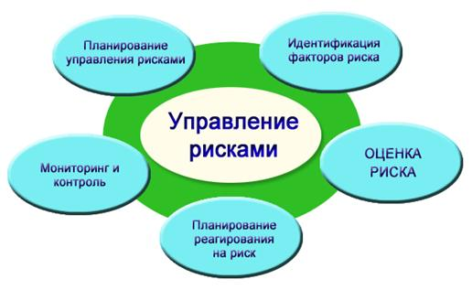
Этапы управления рисками

Slide 212
Этапы управления рисками
Планирование управления рисками – планирование деятельности по управлению рисками проекта, включая набор методов, средств и организации управления рисками.
Идентификация факторов риска – определение рисков, способных повлиять на проект, и документирование их характеристик.
Оценка рисков – качественный и количественный анализ рисков с целью определения их влияния на проект.
Планирование реагирования на риски – разработка мер, обеспечивающих минимизацию вероятности и ослабление отрицательных последствий рисковых событий при общем повышении вероятности успешного завершения проекта.
Мониторинг и контроль риска – мониторинг наступления рисковых событий, определение новых рисков, выполнение плана управления рисками проекта и оценка эффективности действий по минимизации рисков.

Slide 213
Общая схема процессов управления рисками проекта
Качественный анализ риска
Планирование управления рисками
Идентификация рисков
Планирование реагирования на риски
Мониторинг и контроль рисков
ИЛИ
Количественная оценка рисков

Slide 214
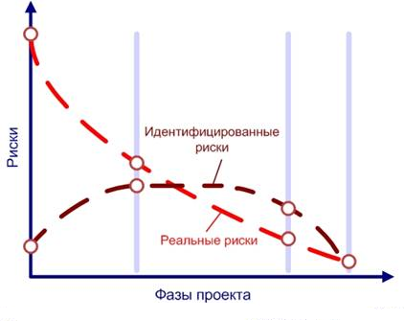
Нужно ли планировать управление рисками?

Slide 215
Планирование управления рисками
Предназначение процесса
определить порядок осуществления действий по управлению рисками в рамках проекта
обеспечить, чтобы степень, тип и возможность визуального контроля над управлением рисками соответствовали как рискам, так и важности проекта для организации
обосновать выделение ресурсов и времени для выполнения действий по управлению рисками
сформировать предварительно согласованной базы для оценки рисков
определить подходы к использованию резервов на возможные потери
распределить ответственность за управление рисками
Руководство к Своду знаний по управлению проектами. Четвертое издание. Project Management Institute. 2008

Slide 216
ВЫХОДЫ процесса планирования управления рисками
Документ План управления рисками, который содержит информацию о
методологии
ролях и ответственности
бюджете
о сроках, которые были определены
классификацию категорий рисков
определения вероятности возникновения рисков и их воздействий
матрицу вероятности и воздействий
уточненной готовности заинтересованных сторон проекта принимать риски
формате отчетности
отслеживании
и включается в состав плана управления проектом
Руководство к Своду знаний по управлению проектами. Четвертое издание. Project Management Institute. 2008

Slide 217
Пример структуры категорий рисков
Руководство к Своду знаний по управлению проектами. Четвертое издание. Project Management Institute. 2008

Slide 218
Другие варианты классификации Рисков
Материальные
Возможность утраты или повреждения информации, оборудования или зданий вследствие несчастного случая, стихийного бедствия
Технические
Системы не работают или работают недостаточно хорошо для получения ожидаемых результатов
Кадровые
Социально – политические
Правовые
Ключевые работники не могут участвовать в проекте (в силу различных причин)
Проект лишается поддержки (например на уровне правительства или высшего руководства)
Угроза того, что некоторые аспекты проекта могут рассматриваться как незаконные

Slide 219
Относительно проекта риски можно разделить на:
Внешние
политические
Внутренние
техническое оснащение
научно-технические
социально-экономические
экологические факторы
уровень подготовки персонала
финансовая устойчивость организации
нормативно - законодательные
отсутствие регламентов

Slide 220
Характер Возможность проявления: предвидения:
систематические
несистематические
прогнозируемые
непрогнозируемые

Slide 221
По характеру последствий риски делятся
ЧИСТЫЕ РИСКИ
практически всегда несут в себе потери. Причинами могут быть стихийные бедствия, войны, несчастные случаи, болезни, преступные действия и др. Разновидностью чистых рисков являются страховые риски — это риск наступления предусмотренного условиями страхования события, в результате которых страховщик обязан выплатить страховое возмещение
СПЕКУЛЯТИВНЫЕ РИСКИ
могут нести в себе как потери, так и дополнительную прибыль (для предпринимателя по отношению к ожидаемому результату). Причинами спекулятивных рисков могут быть изменение конъюнктуры рынка, изменение курсов валют, изменение налогового законодательства и т.д.

Slide 222
Классификация по степени ущерба
Частичные риски - если действия в рамках проекта выполнены частично, то результаты получены частично (но без потерь)
Допустимые риски - потери имеют место, но они не превышают размер ожидаемой прибыли
последствия
Критические риски – потери могут превысить ожидаемую прибыль. В крайнем случае – потеря всех средств, вложенных в проект
Катастрофические риски - возникает неплатежеспособность предприятия. Потери могут достигнуть величины, равной имущественному состоянию предприятия.

Slide 223
Классификация по степени ущерба

Slide 224
Идентификация рисков
Предназначение процесса
Определить риски, которые могут повлиять на проект
Задокументировать их характеристики
Процесс предусматривает активное участие
менеджера проекта
членов команды проекта
команды управления рисками (если таковая сформирована)
заказчиков
экспертов в определенных областях, не входящих в команду проекта
конечных пользователей
других менеджеров проекта
заинтересованных сторон проекта
экспертов по вопросам управления рисками

Slide 225
Анатомия риска
Причина (перепад напряжения в электричестве)
Условие (мигнули лампочки, запищали компьютеры)
Последствия (сгорел сервер)
Ущерб (потеря результатов работы за неделю)

Slide 226
Схемы идентификации рисков
по схеме «причины — последствия» (что может случиться и к чему это приведет)
по схеме «последствия — причины» (каких последствий следует избегать и к каким, наоборот, стремиться, и какие события эти последствия могут вызвать)

Slide 227
Методы и инструменты идентификации рисков
Мозговой штурм – генерация и структурирование идей членами команды и прочими ЗС
Техника Дельфи – достижение консенсуса между экспертами (анонимно!)
Опросы участников - среди опытных участников и/или экспертов
Контрольные списки – чаще составляются на основе исторической информации
Анализ допущений – помогает идентифицировать риски проекта возникающие вследствие неточности, противоречивости или неполноты допущений
SWOT анализ – оцениваются сильные/слабые стороны и возможности и угрозы
Диаграммы – причинно-следственные, блок схемы процесса
Руководство к Своду знаний по управлению проектами. Четвертое издание. Project Management Institute. 2008

Slide 228
ВЫХОДЫ процесса идентификации рисков
РЕЕСТР рисков
Наименование
Категория (например, персонал, техника, финансы и т.д.)
Описание (что за событие, чем страшно)
Причина
Условие
Последствие
Ущерб
Ответственный

Slide 229
Качественный анализ рисков
Предназначение процесса
Расстановка приоритетов между идентифицированными рисками для дальнейшего анализа или действия с помощью оценки и суммирования 2 параметров
вероятности возникновения
степени влияния
Руководство к Своду знаний по управлению проектами. Четвертое издание. Project Management Institute. 2008

Slide 230
Вероятность vs Влияние
Вероятность риска (risk probability) – это мера возможности того, что последствие риска, описанное в его формулировке, действительно наступит.
Влияние риска (risk impact) представляет собой меру серьезности негативных последствий, уровень убытков или оценку потенциальных возможностей, связанных с риском.
вероятность * влияние = оценка риска

Slide 231
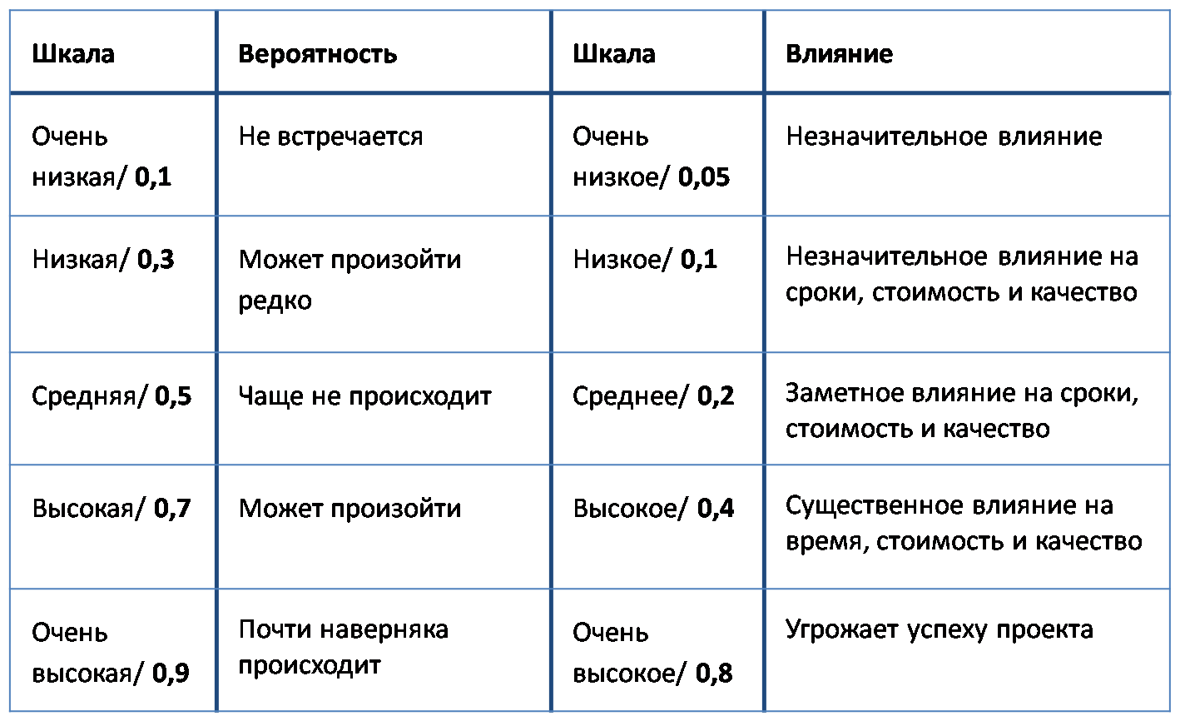
Шкала определения вероятности возникновения рисков и их влияния (относительная и цифровая)

Slide 232
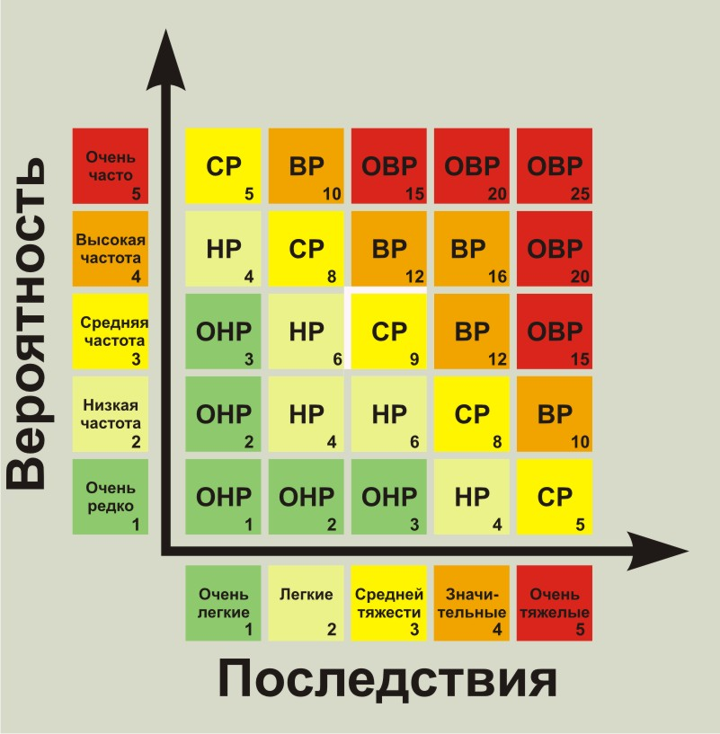
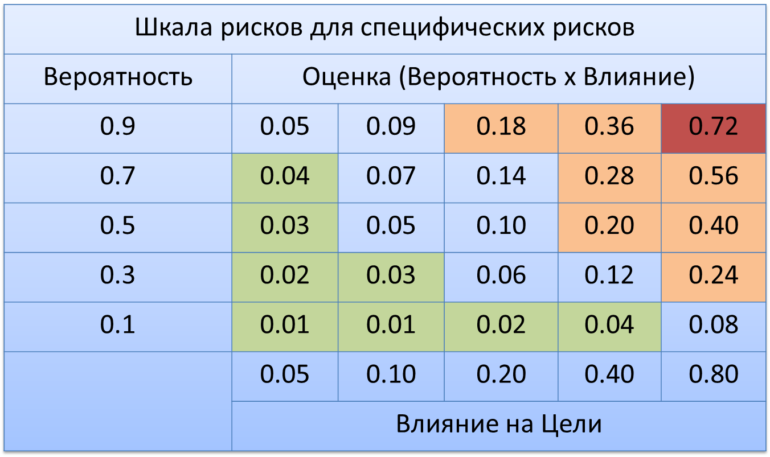
Примеры определения степени влияния рисков (матрицы вероятности и влияния/воздействия)

Slide 233
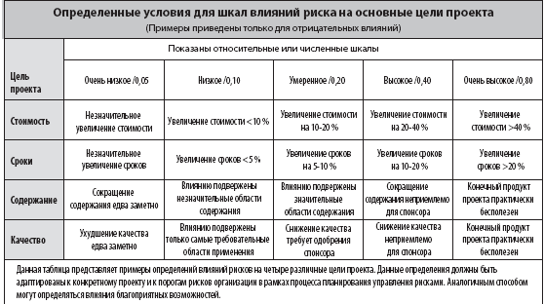
Шкала для оценки влияния риска (пример)
Руководство к Своду знаний по управлению проектами. Четвертое издание. Project Management Institute. 2008

Slide 234
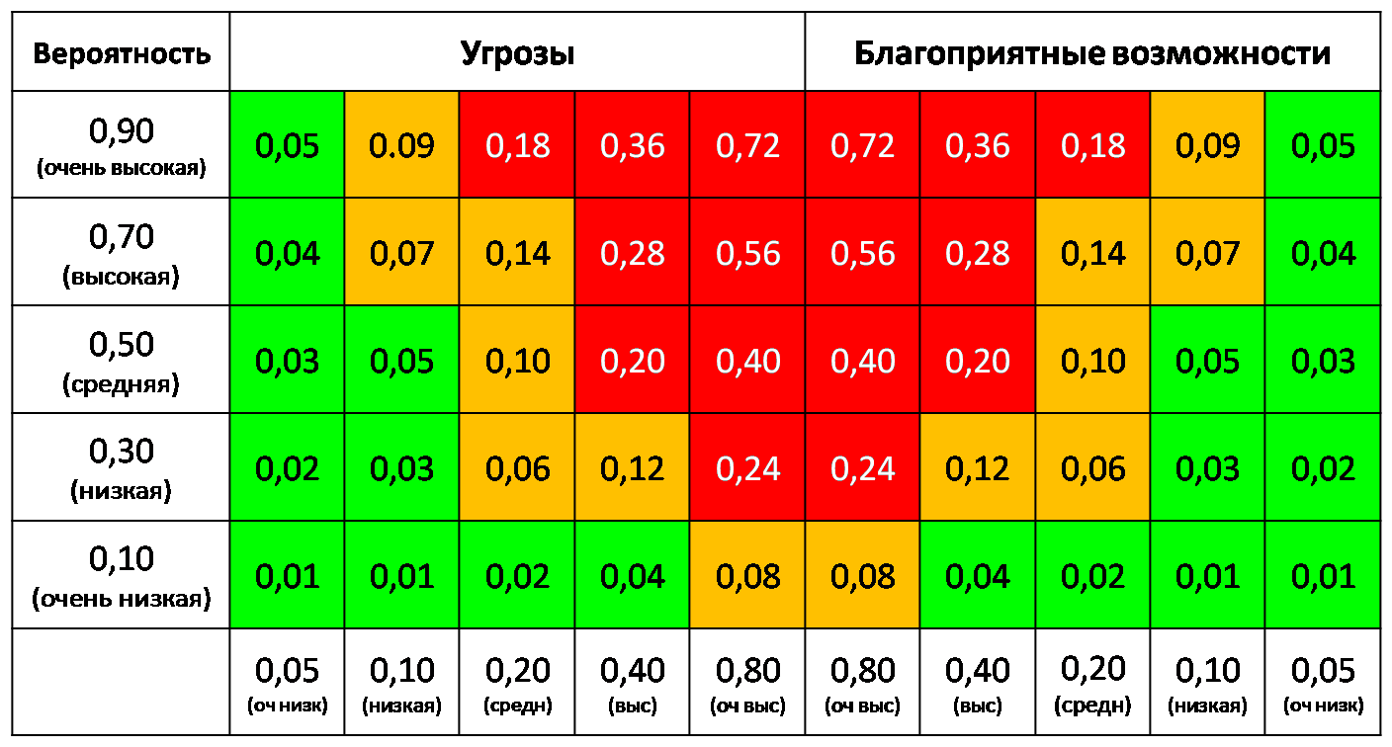
Пример. Шаг 1. Матрица вероятности и влияния для проекта
Воздействие/влияние (относительная шкала) на цель (например, стоимость, сроки или качество)
«красная зона» – высокий уровень риска, «оранжевая» – средний, «зеленая» – низкий
Руководство к Своду знаний по управлению проектами. Четвертое издание. Project Management Institute. 2008

Slide 235
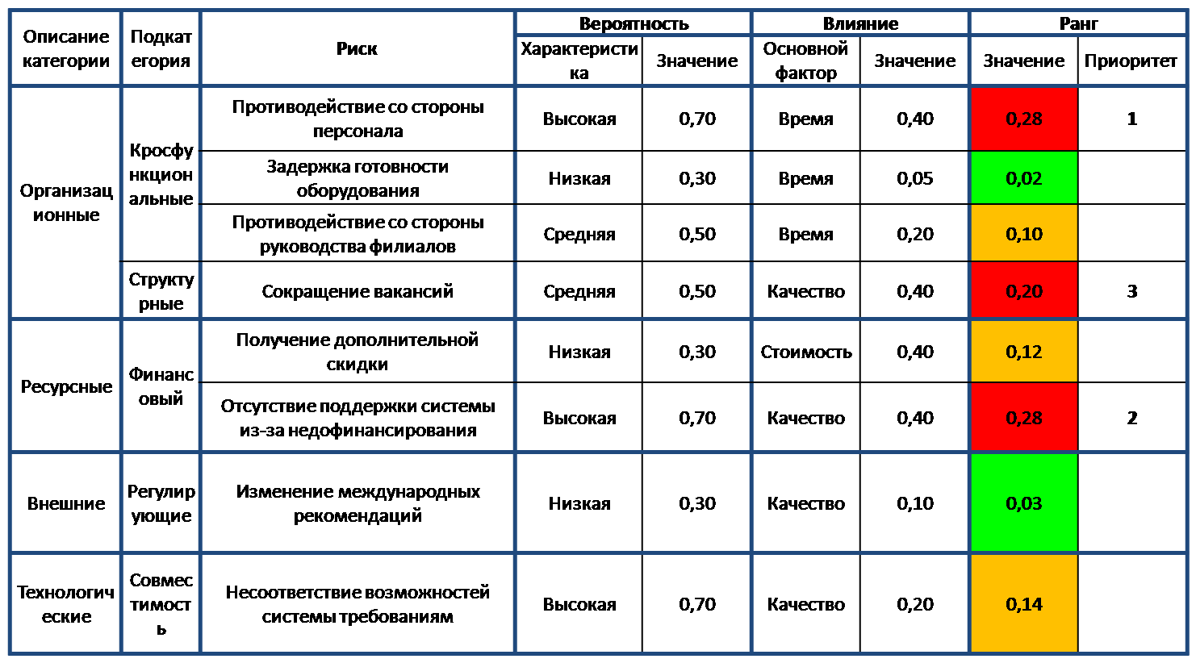
Пример. Шаг 2. Реестр рисков проекта

Slide 236
ВЫХОДЫ процесса качественного анализа рисков
Список приоритетов рисков проекта
Риски сгруппированы по категориям
Определены области проекта, требующие особого внимания
Список рисков, требующих немедленного реагирования
Список рисков, требующих дополнительного анализа и реагирования
Список рисков, с низким приоритетом, требующих наблюдения
Тенденции результатов качественного анализа рисков
Руководство к Своду знаний по управлению проектами. Четвертое издание. Project Management Institute. 2008

Slide 237
Количественный анализ рисков
Предназначение процесса
Оценка воздействия рисков в случае их наступления
Оценка вероятности достижения (или НЕдостижения) конкретных целей проекта
Определить какие риски требуют наибольшего внимания
Определить страховые резервы сроков и стоимости проекта

Slide 238
Методы и инструменты количественного анализа рисков
Анализ чувствительности (диаграмма «торнадо»)
Анализ ожидаемого денежного значения (дерево решений)
Моделирование и имитация (метод Монте-Карло)
Экспертная оценка
Руководство к Своду знаний по управлению проектами. Четвертое издание. Project Management Institute. 2008

Slide 239
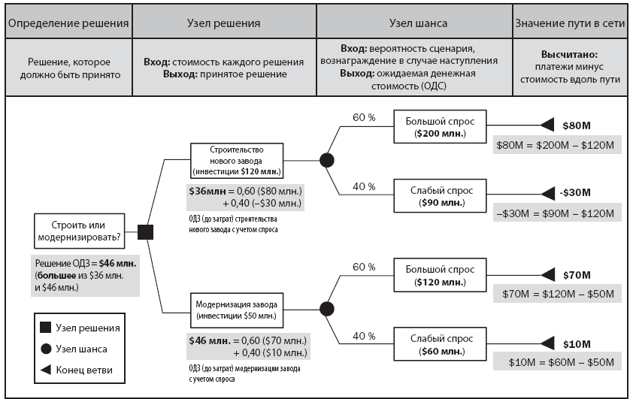
Пример дерева решений «строить или модернизировать»
Руководство к Своду знаний по управлению проектами. Четвертое издание. Project Management Institute. 2008

Slide 240
Пример. Шаг 3. Формирование резервного фонда
Риск 1. Противодействие со стороны персонала – 70% вероятность (из таблицы)
 | Оптимистический сценарий | Реалистический сценарий | Пессимистический сценарий
Изменение бюджета проекта | Не изменится | 2.00% / 1.4% | 4.00% / 2,8%
Изменение времени проекта | Не изменится | 5.00% / 3,5% | 10.00% / 7%
Общий резерв, который необходим для страховки этого риска в бюджете =
0,7 (вероятность)* 2% (экспертная оценка влияния)=1,4%
Экспертная оценка влияния на бюджет проекта в случае, если риск случиться

Slide 241
продолжение Примера
Риск 2. Отсутствие поддержки системы из-за недофинансирования – 70% вероятность (из таблицы)
 | Оптимистический сценарий | Реалистический сценарий | Пессимистический сценарий
Изменение бюджета проекта | -2.00% / -1,4% | 3.00% / 2,1% | 10.00% / 7%
Изменение времени проекта | Не изменится | Не изменится | Не изменится
Риск 3. Сокращение вакансий– 50% вероятность (из таблицы)
 | Оптимистический сценарий | Реалистический сценарий | Пессимистический сценарий
Изменение бюджета проекта | Не изменится | -2.00% / -1.0% | -4.00% / -2,8%
Изменение времени проекта | Не изменится | 5.00% / 2,5% | 10.00% / 7%
И так далее….
СУММАРНО (по рискам)
 | Оптимистический сценарий | Реалистический сценарий | Пессимистический сценарий
Изменение бюджета проекта | -2.7% | 2.05% | 6.00%
Изменение времени проекта | Не изменится | 5.00% | 10.00%

Slide 242
окончание Примера
Приведенный расчет показывает, что в случае реалистического
развития отклонения проекта по критериям стоимости (5%) и времени (18%) не выходят за пределы допустимых.
Но, принимая во внимание возможный пессимистический вариант развития (6,5%), можно рекомендовать размер резервного фонда в ___% от бюджета (___ тыс. грн.)

Slide 243
ВЫХОДЫ процесса количественного анализа рисков
Обновленный реестр рисков
Вероятностный анализ проекта
Вероятность достижения целей проекта по стоимости и срокам
Список количества определенных рисков с расставленными приоритетами
Тенденции результатов количественного анализа рисков
Руководство к Своду знаний по управлению проектами. Четвертое издание. Project Management Institute. 2008

Slide 244
Планирование реагирования на (известные) риски
Предназначение процесса
Разработка вариантов действий для снижения угроз целям проекта и/или расширению возможностей
Определение и назначение лица «ответственное за реагирование на риски»

Slide 245
Стратегии обращения с рисками
Защита от риска
Перемещение риска
Управление риском
Снижение риска
Избежание риска
Мартин Вивьен Подготовка проекта BZR700_Блок 3 Книга 1

Slide 246
Стратегии реагирования на негативные риски (угрозы)
Уклонение | Предусматривает изменение плана управления проектом т.о., чтобы полностью исключить угрозу (наиболее радикальное проявление – полное закрытие проекта)
Передача | Перекладывание негативного воздействия в полном объеме , а также, ответственности за реагирование на третью сторону
Снижение | Снижение рисков предполагает уменьшение вероятности и/или воздействия негативного рискованного события до приемлемых пределов
Руководство к Своду знаний по управлению проектами. Четвертое издание. Project Management Institute. 2008

Slide 247
«Нейтральная» стратегия
Пассивное принятие
действие команды документирование стратегии (команде проекта придется иметь дело с рисками по мере их наступления)
Активное принятие
установление резерва на возможные потери, включая определенные объемы времени, денег или ресурсов, необходимые для устранения рисков
Руководство к Своду знаний по управлению проектами. Четвертое издание. Project Management Institute. 2008

Slide 248
Стратегии реагирования на положительные риски (благоприятные возможности)
Использование | Выбирается для реагирования на риски, если с точки зрения организации необходимо, чтобы данная благоприятная возможность гарантированно была реализована (предназначена для устранения неопределенности, связанной с определенным позитивным риском)
Разделение | Передача части или всей ответственности за возможность третьей стороне, способной лучше других воспользоваться представившейся благоприятной возможностью в интересах проекта
Увеличение | Определение и максимизация ключевых факторов, обусловливающих появление данных положительных воздействий, могут повысить вероятность их наступления
Руководство к Своду знаний по управлению проектами. Четвертое издание. Project Management Institute. 2008

Slide 249
ВЫХОДЫ процесса планирования реагирования на риски
Обновление реестра рисков
Контрактные соглашения связанные с рисками
Обновление плана управления проектом
Обновление документов проекта

Slide 250
Мониторинг и управление рисками
Предназначение процесса
Применение плана реагирования на риски
Слежение за выявленными рисками
Контроль остаточных рисков
Идентификация новых рисков
Оценка эффективности процесса регулирования рисков
на протяжении жизненного цикла проекта
Руководство к Своду знаний по управлению проектами. Четвертое издание. Project Management Institute. 2008

Slide 251
Отчет мониторинга должен формироваться регулярно и
обновлять данные анализа рисков
добавлять новые риски (если таковые имеются)
Мониторинг и контроль могут повлечь за собой
выбор альтернативных стратегий
переоценку рисков
перепланировку проекта для достижения базового плана

Slide 252
Общие причины неудач проектов
Отсутствие четких связей между проектом и основными стратегическими приоритетами организации, в том числе согласованных показателей, по которым можно судить о степени успеха.
Отсутствие явно выраженного лидера из числа менеджеров высшего звена.
Отсутствие эффективного вовлечения в проект заинтересованных сторон.
Нехватка необходимых навыков и проверенных подходов к управлению проектами и рисками.
Недостаточное внимание разделению разработки и реализации проекта на управляемые этапы.
Оценка предложений основана на начальной цене, а не долгосрочной ценности денег
Недостаточное понимание сущности деятельности отраслей поставок у высшего руководства организации и отсутствие необходимых контактов с этими отраслями.
Отсутствие фактической интеграции проектной команды с заказчиками, командой поставщика и цепочкой поставок в целом.

Slide 253
Развитие в процессе выполнения проекта
Были ли достигнуты цели проекта?
Была ли решена или рассмотрена проблема вашего спонсора?
Что сейчас Вы сделали бы иначе, чтобы улучшить конечный результат?
Что думают Ваши коллеги о результатах проекта?
Как персонал Вашего спонсора относится к Вашему участию в проекте?
Насколько хорошими являются сейчас Ваши отношения с этим спонсором?
Будет ли Ваш спонсор рекомендовать Вас своим коллегам?
Просил ли Ваш спонсор провести какую-то дополнительную работу?
Сумели ли Вы при выполнении проекта остаться в рамках выделенного на него бюджета?

Slide 254
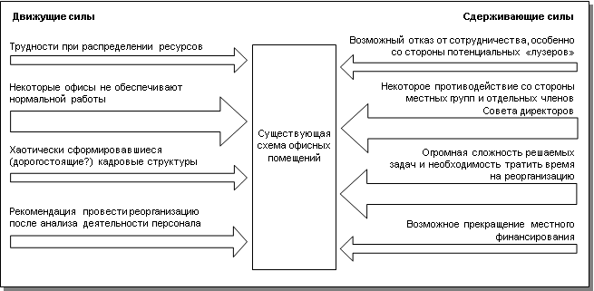
Пример анализа поля сил (Левин(1951))

Slide 255
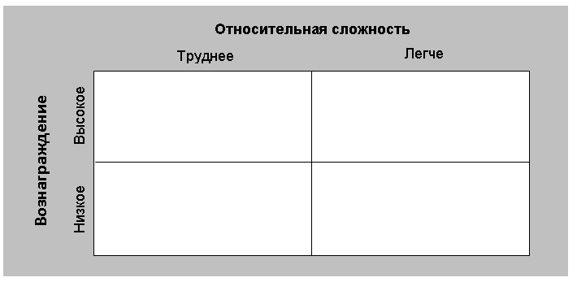
Матрица воздействий

Slide 256
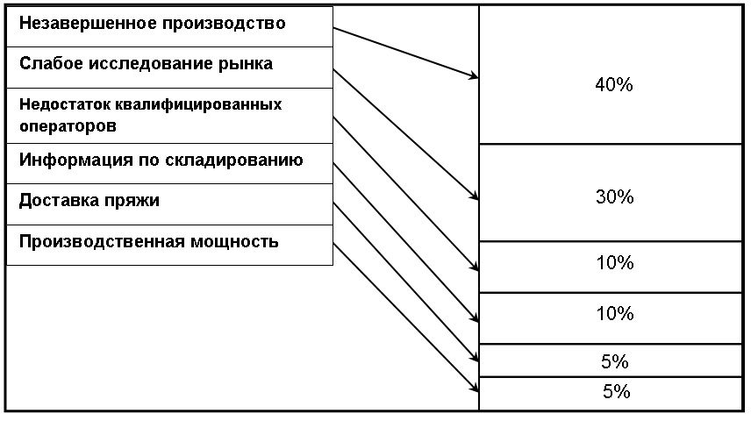
Парето-анализ

Slide 257
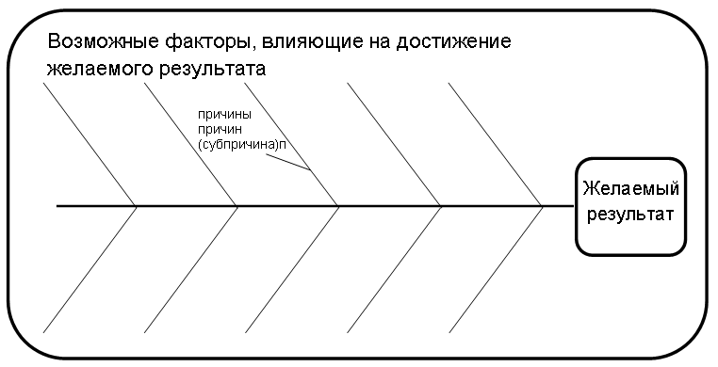
Диаграмма Исикавы

Slide 258

Процесс исследования – пять итерационных этапов
1. Выбор проблемы
2. Исследование того,
что уже известно
по проблема
5. Критическая оценка и осмысление
4. Анализ, выводы и рекомендации
3. Выбор методов и сбор данных

